Slide 1

Исследование пользователей и предметной области
Лекция 3-4. Проектирование информационной архитектуры и взаимодействия с пользователем

Slide 2

Проектирование взаимодействия с пользователем

Slide 3
Проблема — как попасть на самолет?
Входные данные:
Наличие билета.
Юбилей мамы 75 лет.
День рождения в Греции.
Вылет из Шереметьево.
Прибытие на регистрацию за 2 часа.
Что может помешать регистрации?
https://odnovremenno.com/archives/9576

Slide 4
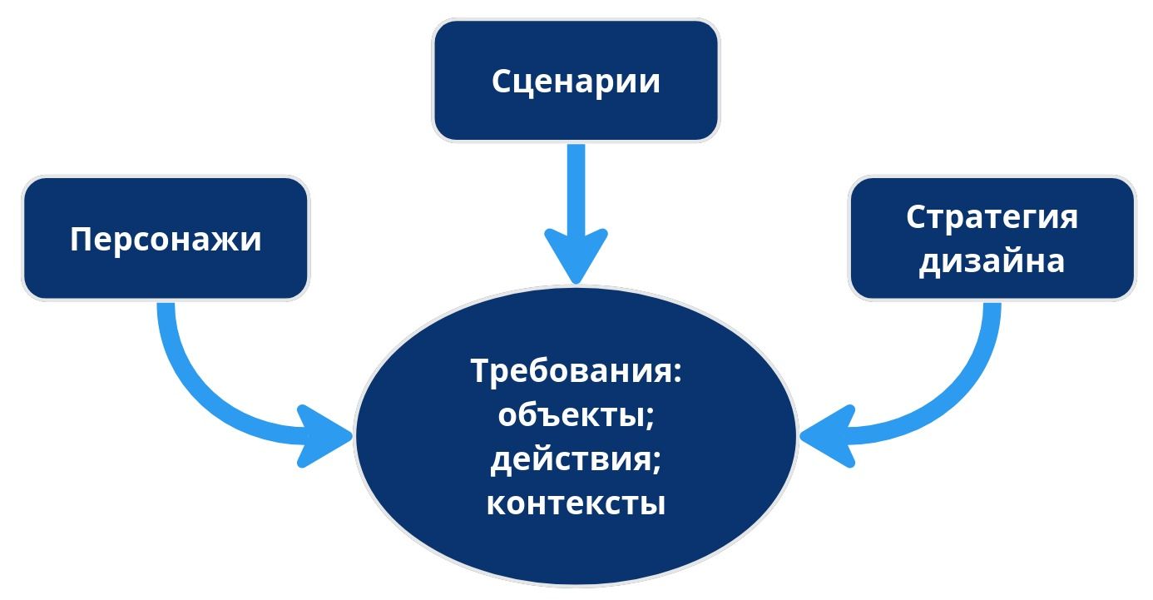
Выработка требований к проекту

Slide 5
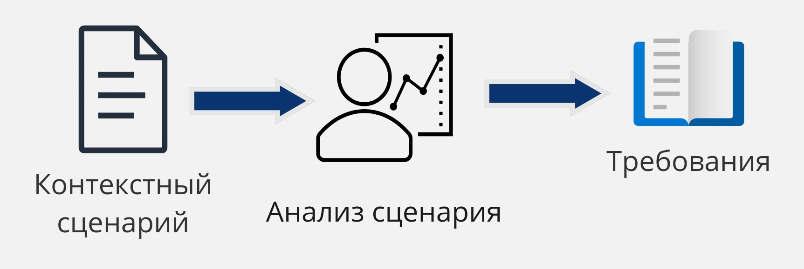
Процесс выработки требований
1.Постановка задач и определение образа продукта.
2.Мозговой штурм.
3.Выявление ожиданий персонажей.
4.Разработка контекстных
сценариев.
5.Выявление требований.
ментальная модель – это внутреннее представление человека о реальности, то, как он думает о чем либо или как объясняет себе это

Slide 6
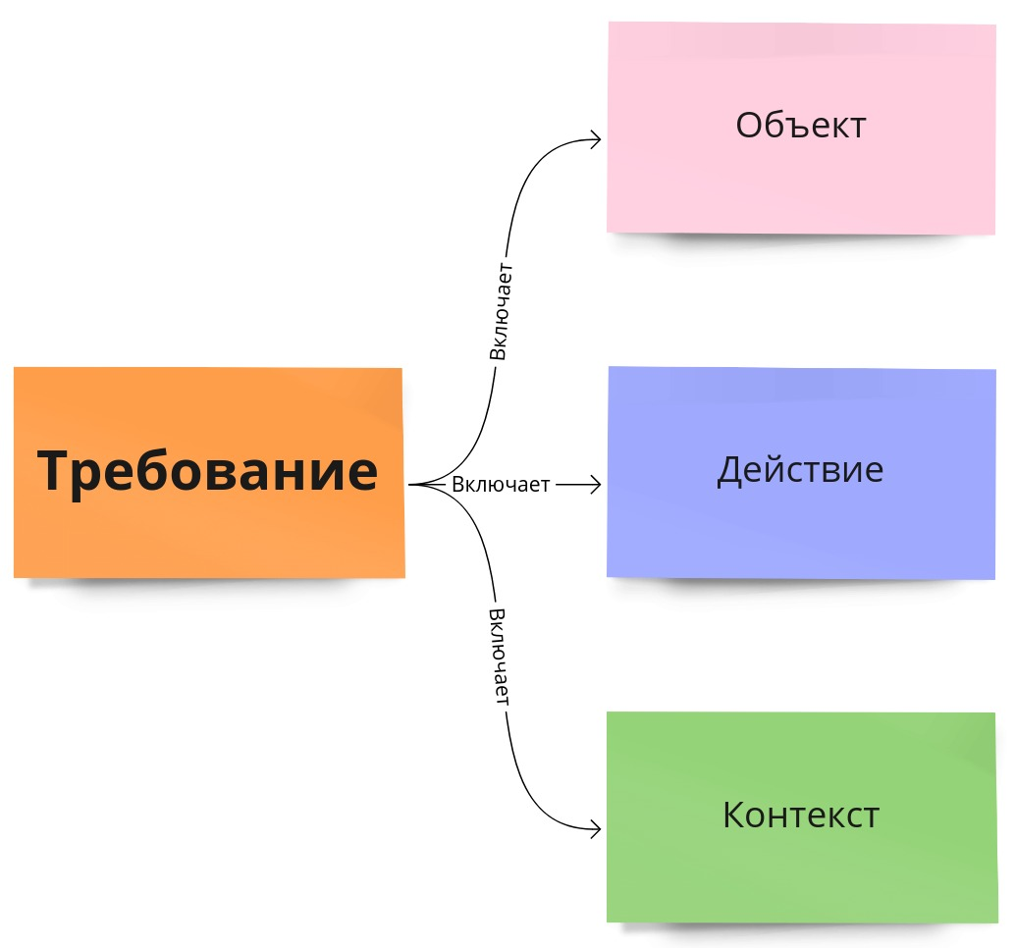
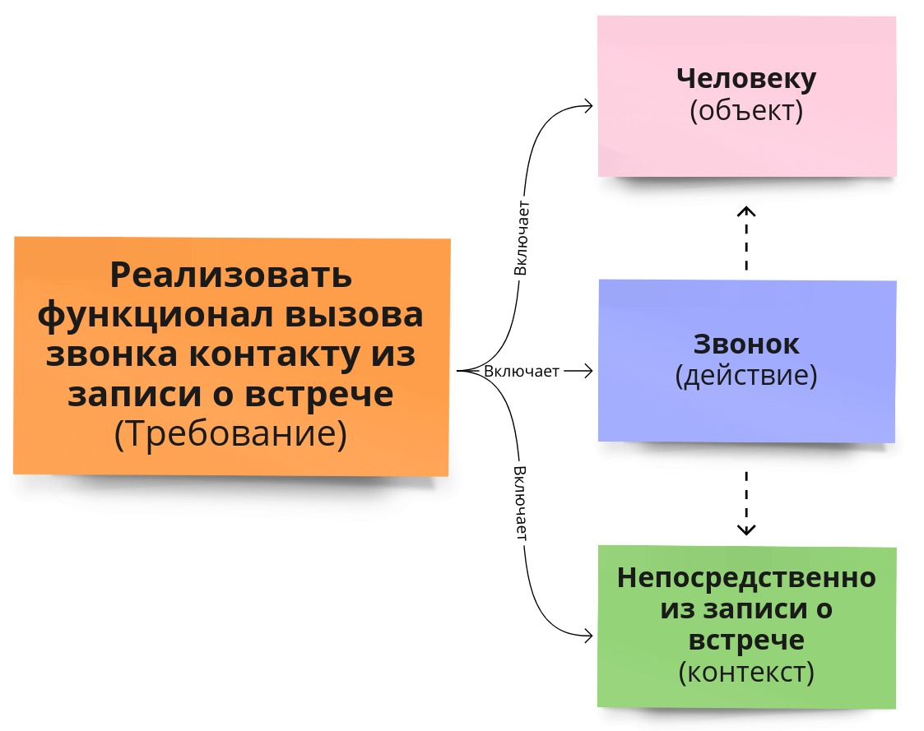
Процедура выработки требований

Slide 7
Виды требований
Информационные
Функциональные
Контекстные
Прочие:
  Требования бизнеса
  Требования бренда и опыта пользователей
  Технические требования
  Требования покупателей и партнеров

Slide 8
Объектная модель
Назначение | понимание интерфейса через объекты ментальной модели пользователя, систематизация всех объектов продукта.
Типы объектов | • объекты-данные (например, почтовое сообщение, документ, заказ, изображение); • функциональные объекты (например, поиск, фильтр, форма для заказа, форма комментария в блоге и т.д.).
Характеристики объектов | • название; • мощность (в обобщённом виде); • перечень представлений; • перечень действий над объектом; • перечень атрибутов (свойств).
Выходные документы | • список объектов продукта (с указанием характеристик) и связей между ними; • соответствие объектов персонажам.

Slide 9
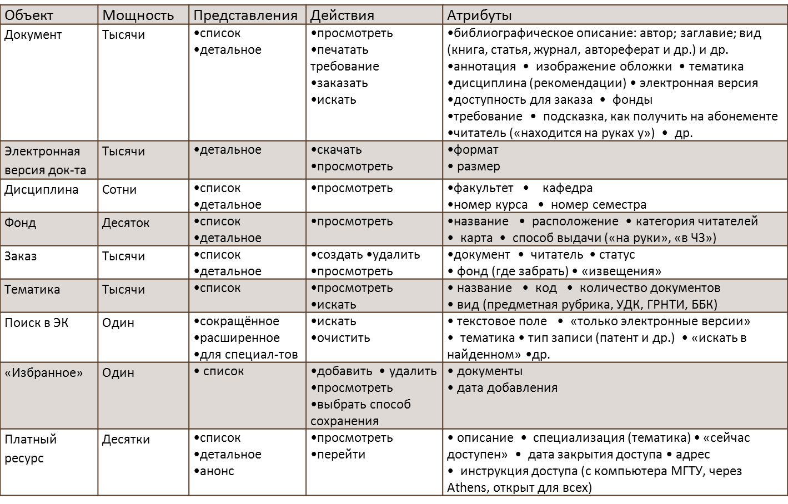
Пример «ЭБ Яуза». Объектная модель в терминах ПВ

Slide 10
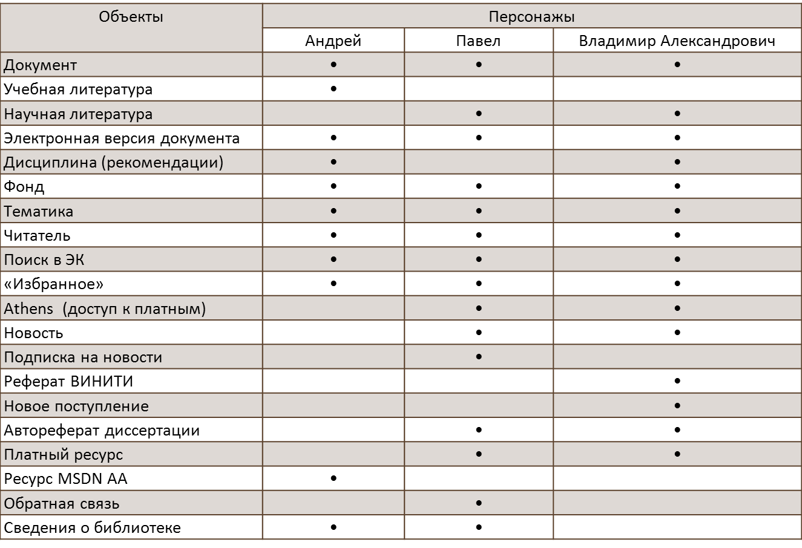
Пример «ЭБ Яуза». Связь объектов и персонажей

Slide 11
Пример «Инструмент лингвиста». Стратегия дизайна
Требуется спроектировать программную систему – инструмент для лингвиста, позволяющий неспециалисту в области информационных технологий проводить вычислительные эксперименты по решению широкого класса задач обработки естественного языка.
Целевая аудитория продукта
1) лингвисты, не имеющие специализации в информационных технологиях, алгоритмически решающие лингвистические проблемы;
2) студенты специальности компьютерная лингвистика.
Технологические особенности продукта
Тип интерфейса: однопользовательское настольное приложение.
Программная платформа: Qt (http://doc.qt.nokia.com/latest/qt-gui-concepts.html)

Slide 12
Пример «Инструмент лингвиста». Контекстные сценарии
Сценарий №1. Первый опыт
Елену интересует задача автоматической генерации словаря устойчивых выражений в области биологии.
Взаимодействие с системой:
• Елена указала на коллекцию текстов биологической тематики;
• настроила поток выполнения задач из имеющихся в системе модулей (схема эксперимента);
• запустила эксперимент;
• получила и просмотрела результаты;
• сохранила результаты во внешний файл (например, в электронную таблицу);
• отправила результаты коллегам для обсуждения.

Slide 13
Пример «Инструмент лингвиста». Контекстные сценарии
Сценарий №2. Повторный эксперимент. Новая коллекция
Елена получила новую коллекцию текстов, на этот раз физико-математической направленности. Ей интересно, как будет выглядеть словарь устойчивых выражений для данной области.
Взаимодействие с системой:
• Елена выбрала новую коллекцию текстов;
• выбрала эксперимент для повтора;
• запустила эксперимент на выполнение;
• просмотрела результаты;
• отправила их коллегам для обсуждения.

Slide 14
Пример «Инструмент лингвиста». Контекстные сценарии
Сценарий №3. Повторный эксперимент. Старая коллекция, новые правила/новые библиотеки
Разработчики системы поставили Елене новую реализацию модуля предобработки русскоязычных текстов. Ей стало любопытно, как изменится словарь устойчивых выражений в области биологии, сгенерированный с применением нового алгоритма.
Взаимодействие с системой:
• Елена выбрала эксперимент для повтора;
• просмотрела поток выполнения задач (схему эксперимента);
• заменила в схеме один модуль на новый подходящий;
• просмотрела и по необходимости отредактировала правила/настройки для компонент нового и оставшихся модулей;
• запустила эксперимент и просмотрела результаты;
• сравнила их с результатами предыдущего эксперимента (время обработки, diff словарей устойчивых выражений и др.);
• записала краткое заключение и идеи для будущих экспериментов.

Slide 15
Пример «Инструмент лингвиста». Контекстные сценарии
Сценарий №4. Массовый и отложенный эксперимент. Разные коллекции, разные условия
Елена подготовила две разные коллекции текстов в области биологии и хочет сравнить результаты генерации словарей на разных коллекциях и с разными настройками.
Взаимодействие с системой:
• Елена создала несколько экспериментов, отличающихся коллекциями, правилами и компонентами модулей;
• составила расписание пакетного выполнения этих экспериментов: указала порядок выполнения экспериментов, время общего старта и способ сигнализации об окончании;
• просмотрела результаты каждого в отдельности эксперимента;
• сравнила результаты пар экспериментов.

Slide 16
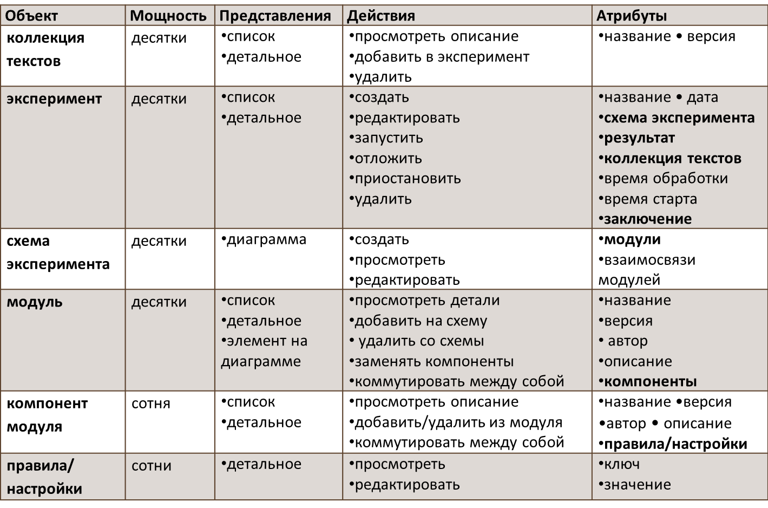
Пример «Инструмент лингвиста». Объектная модель в терминах ПВ

Slide 17
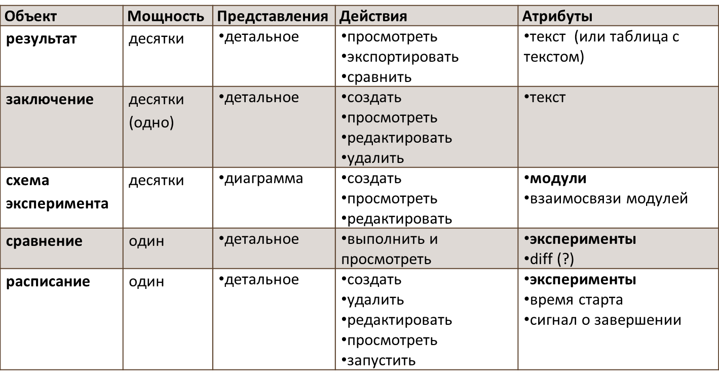
Пример «Инструмент лингвиста». Объектная модель в терминах ПВ

Slide 18
Карта влияния (Impact Map)
Карта влияния (Impact mapping) — метод совместного планирования для команд с целью оказать влияние с помощью программных продуктов. Он основан на дизайне взаимодействия с пользователем, планировании, ориентированном на результат, и картах-схемах или диаграммах связей (mind map).
Impact Mapping — метод, позволяющий графически выделить границы проекта, а также связать бизнес-цели и потенциальные пути, как прийти к этой цели.
Карты влияния помогают командам разработчиков и заинтересованным сторонам
  визуализировать пути взаимодействия,
  объяснять, как результаты связаны с потребностями пользователей,
  сообщать, как результаты пользователей соотносятся с организационными целями более высокого уровня.

Slide 19
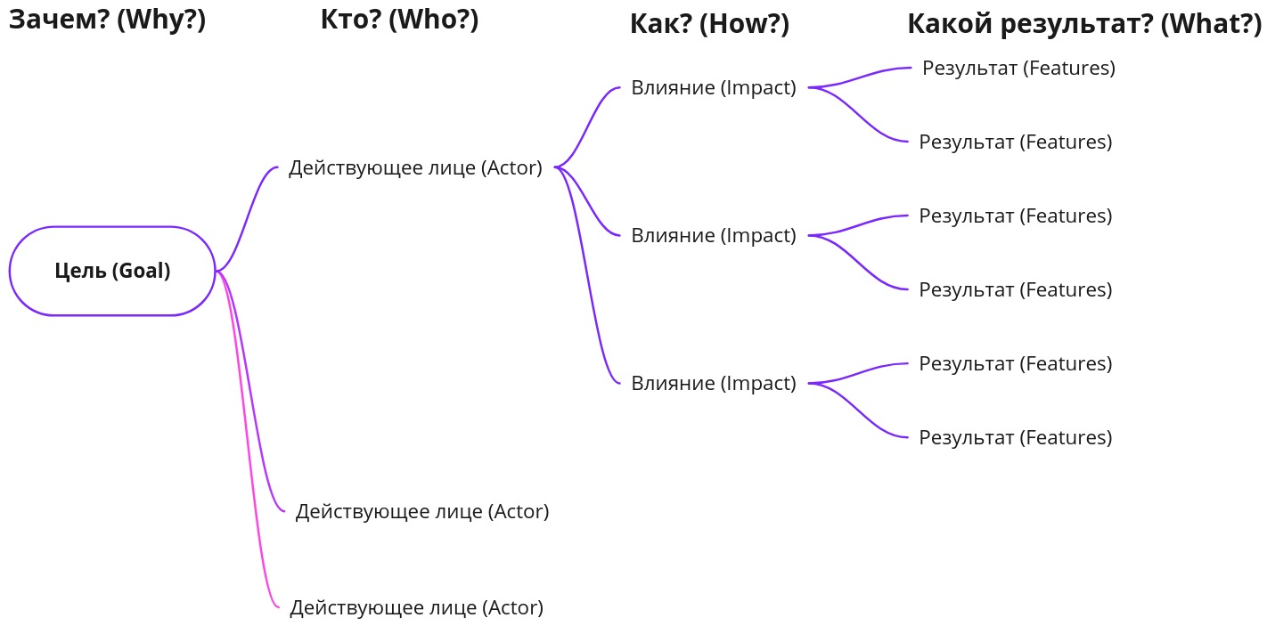
Карты влияния (Impact Maps)
Notes:
Why?
Центральный элемент нашей карты, который отвечает на ключевой вопрос: Зачем мы это делаем? Это цель, которую бизнес пытается достичь.
Who?
На первом уровне мы отвечаем на вопросы: Кто может поможет достичь желаемого результата? Кто может помешать? Кто пользователи нашего продукта? Сюда войдут все заинтересованные стороны, которые могут повлиять на цели бизнеса.
How?
На втором уровне мы должны описать воздействия, которые должны оказать заинтересованные стороны, чтобы бизнес достиг целей. Мы ищем ответ на вопросы: Как они помогут бизнесу достичь целей? Как они могут помешать успеху проекта?
What?
После ответа на основные вопросы можно обсудить конкретные задачи. Третий уровень отвечает на вопросы: Что мы можем сделать как организация или команда разработки, чтобы создать необходимые воздействия? Здесь будет описан конечный результат нашей работы.

Slide 20
Карты влияния (Impact Maps)
Как составить карту влияния?
1. Цель (Why):
  Ядро карты влияния и является ответом на вопрос «Зачем это делаем?»
  Рекомендуется формулировать цели по методике SMART:
    S – specific (конкретная), то есть цель нельзя интерпретировать по разному.
    M – measurable (измеримая). Нужно оценить результат в количественных показателях: деньгах, заявках, процентах.
    A – attainable (достижимая). Цель должна быть реальной и по силе команде.
    R – relevant (актуальная). Цель должна соответствовать задачам бизнеса.
    T – time-bound (ограничена по времени). Четко определить, за какой период планируется достичь результата.
  Пример цели: увеличить количество заявок на 20% в следующем месяце.

Slide 21
Карты влияния (Impact Maps)
Как составить карту влияния?
2. Действующие лица (Who):
  определить лица, которые могут воздействовать на цели бизнеса:
    на кого хотим повлиять?
    кто может принести пользу проекту?
    кто может навредить проекту?
    кто пользователь продукта?
  Пример действующих лиц:
    Дарья Сидорова, отдел продаж.
    Лица от 18 до 25 лет, который активно пользуются приложением Х.

Slide 22
Карты влияния (Impact Maps)
Как составить карту влияния?
3. Влияние (How):
  Задача – прописать для каждого действующего лица его действия или изменение его поведения от исходного.
  Примеры влияний:
    Оптимизация логистики за счет улучшения маршрута.
    Повышение вовлеченность аудитории в телеграмм канале.

Slide 23
Карты влияния (Impact Maps)
Как составить карту влияния?
4. Результат (How):
  Конкретные действия или результат каждого лица, принимающего участие в реализации всей бизнес-цели.
  Пример результат:
    Разработать новые маршруты с учетом дополнительно построенных магистралей.
    Добавить блок «рекомендуемые товары» на экран оплаты.
    Вынести блок «скидки» вверх главного экрана.

Slide 24
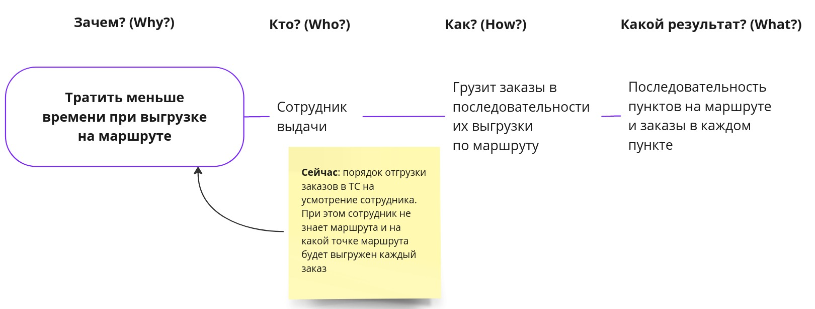
Карты влияния (Impact Maps)
Notes:
Why?
Центральный элемент нашей карты, который отвечает на ключевой вопрос: Зачем мы это делаем? Это цель, которую бизнес пытается достичь.
Who?
На первом уровне мы отвечаем на вопросы: Кто может поможет достичь желаемого результата? Кто может помешать? Кто пользователи нашего продукта? Сюда войдут все заинтересованные стороны, которые могут повлиять на цели бизнеса.
How?
На втором уровне мы должны описать воздействия, которые должны оказать заинтересованные стороны, чтобы бизнес достиг целей. Мы ищем ответ на вопросы: Как они помогут бизнесу достичь целей? Как они могут помешать успеху проекта?
What?
После ответа на основные вопросы можно обсудить конкретные задачи. Третий уровень отвечает на вопросы: Что мы можем сделать как организация или команда разработки, чтобы создать необходимые воздействия? Здесь будет описан конечный результат нашей работы.

Slide 25
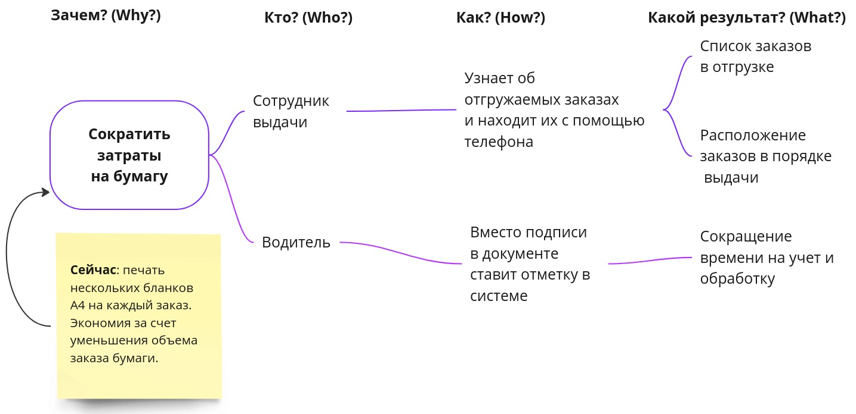
Карты влияния (Impact Maps)
Notes:
Why?
Центральный элемент нашей карты, который отвечает на ключевой вопрос: Зачем мы это делаем? Это цель, которую бизнес пытается достичь.
Who?
На первом уровне мы отвечаем на вопросы: Кто может поможет достичь желаемого результата? Кто может помешать? Кто пользователи нашего продукта? Сюда войдут все заинтересованные стороны, которые могут повлиять на цели бизнеса.
How?
На втором уровне мы должны описать воздействия, которые должны оказать заинтересованные стороны, чтобы бизнес достиг целей. Мы ищем ответ на вопросы: Как они помогут бизнесу достичь целей? Как они могут помешать успеху проекта?
What?
После ответа на основные вопросы можно обсудить конкретные задачи. Третий уровень отвечает на вопросы: Что мы можем сделать как организация или команда разработки, чтобы создать необходимые воздействия? Здесь будет описан конечный результат нашей работы.

Slide 26
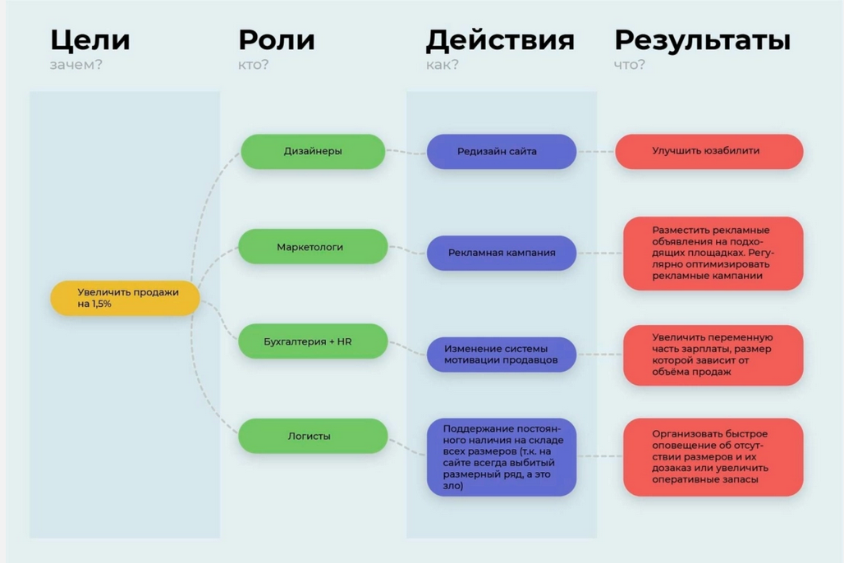
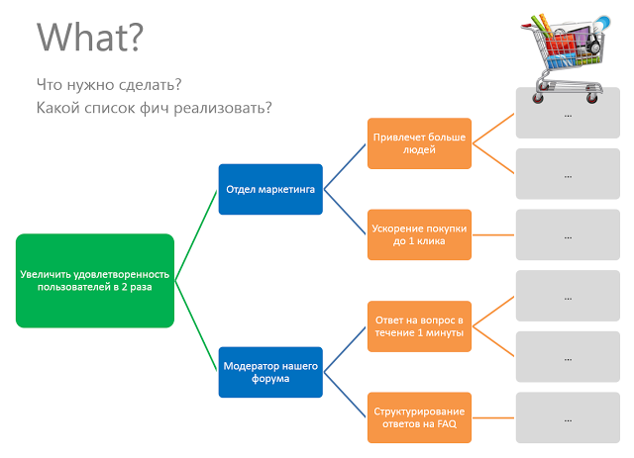
Карты влияния (Impact Maps)

Slide 27
Карты влияния (Impact Maps)
https://www.impactmapping.org/example.html
https://miro.com/templates/impact-mapping/
https://uxpressia.com/blog/build-impact-map-4-easy-steps
Как создать работающий Impact Map
Impact Mapping на практике

Slide 28
Карта пути клиента (Customer Journey Map)
Карта, которую формируют на основе опыта клиентов при взаимодействии с компанией. Для составления карты визуализируют все этапы пути покупателя, истории обращений, мотивы, сомнения, возникающие в процессе покупки.
Какие задачи решает?
понимание всех путей, по которым происходит взаимодействие с продуктом;
получение информации о потребностях, проблемах клиента;
создание базы клиентского опыта.

Slide 29
Карта пути клиента (Customer Journey Map)
Карта пути клиента (CJM) воспроизводит путь, который проходит клиент от осознания потребности в продукте до его покупки, а иногда и после неё.
Метод customer journey map — это изучение мотивов, потребностей и эмоций клиента, чтобы улучшить его опыт взаимодействия с продуктом или компанией.
Подвиды и расширения CJM:
  UJM (user journey map) — карта пути онлайн-пользователя внутри продукта, когда он находится на сайте или в приложении.
  LXM (life experience map) — карта жизненного пути потенциальных клиентов. Помогает понять, как живёт целевая аудитория продукта, чем увлекаются эти люди, какие у них проблемы и потребности.

Slide 30
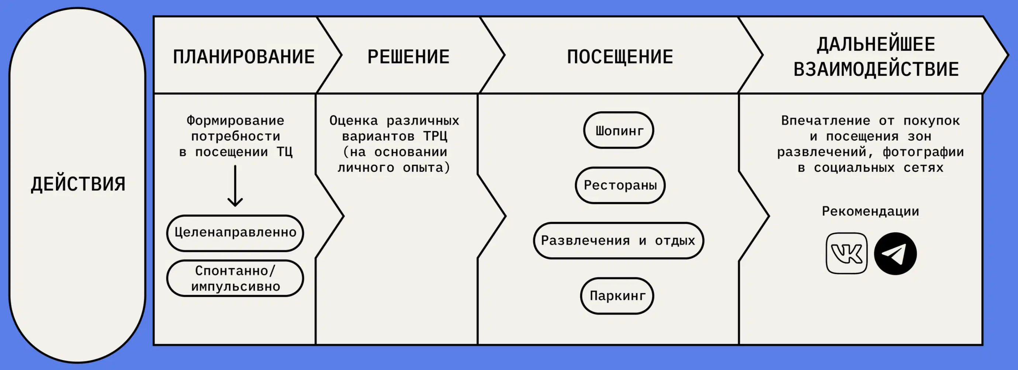
Карта пути клиента (Customer Journey Map)
CJM посетителя торгового центра можно проследить его путь от решения пойти за покупками до подписки на аккаунт ТРЦ в соцсетях, чтобы не пропустить акции

Slide 31
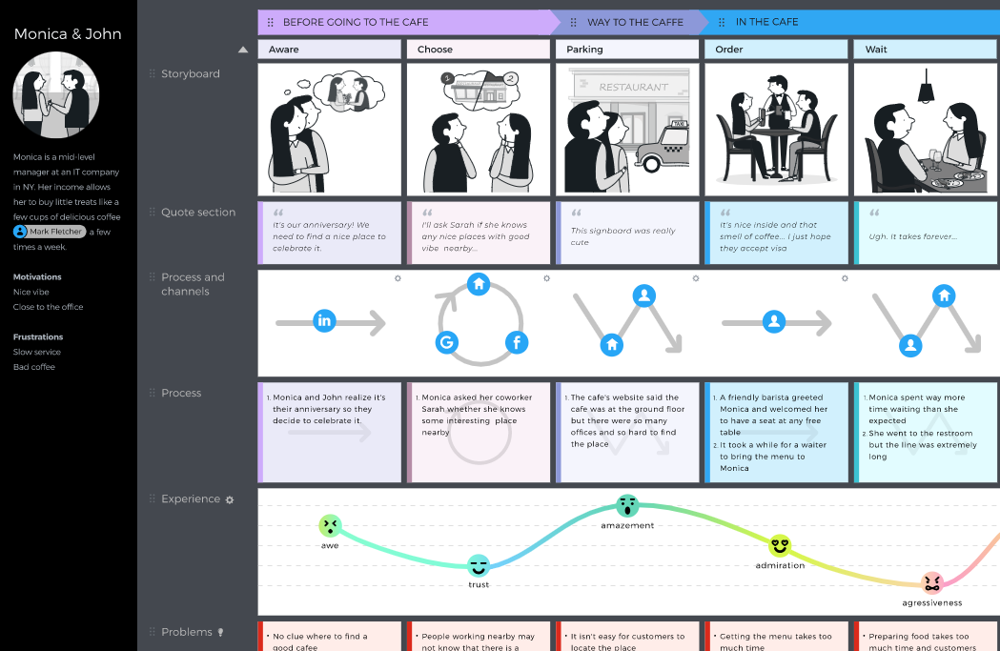
Карта пути клиента (Customer Journey Map)

Slide 32
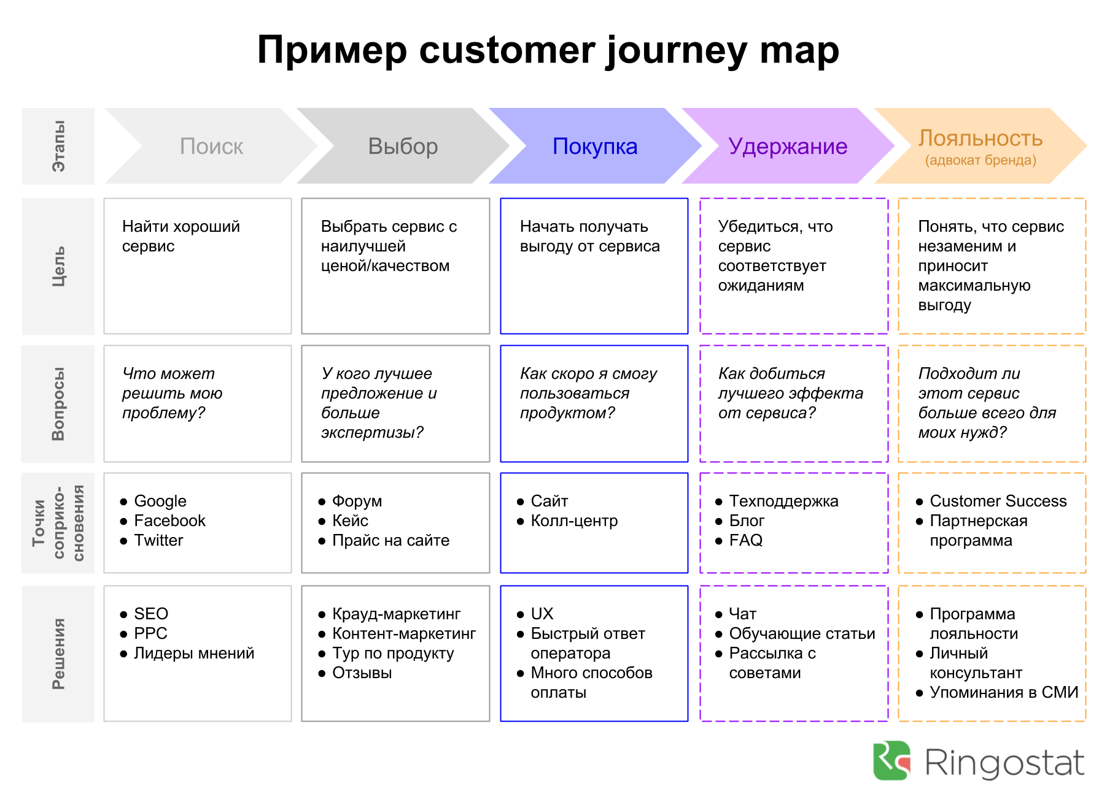

Slide 33
Карта пути клиента (Customer Journey Map)
Простой мануал по созданию CJM в сервисе UXpressia за 5 минут
Зачем нужна CJM. Ч.1. Показать работу команды
Зачем нужна CJM. Ч.2. Визуализировать отклонения
Исследование и CJM пациентов с диабетом для компании «МедМаркет»

Slide 34
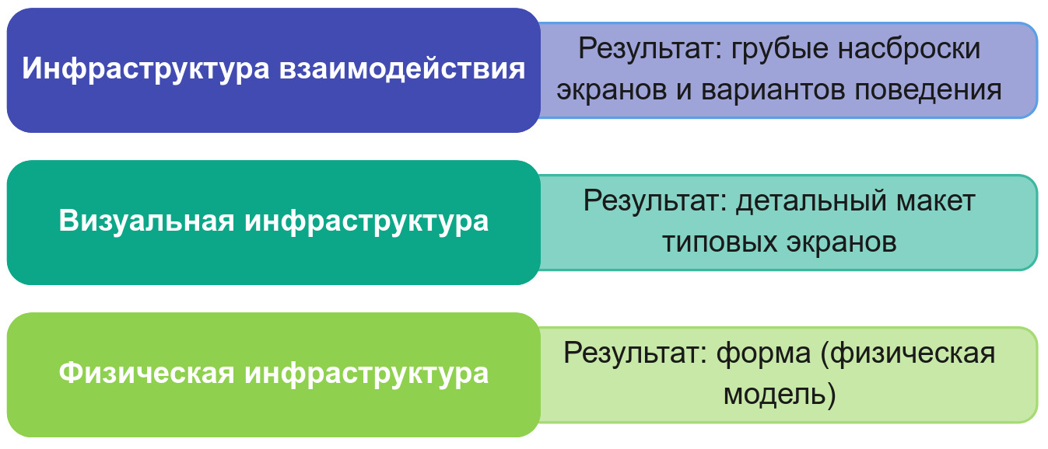
Разработка общей инфраструктуры пользовательского интерфейса

Slide 35
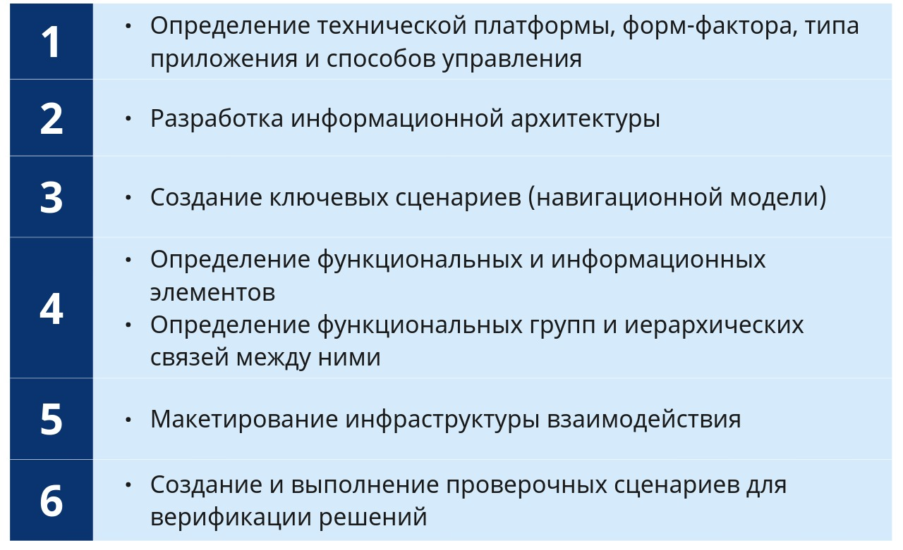
Этапы разработки ИА и инфраструктуры взаимодействия
Процесс имеет итерационный характер.
Порядок этапов с 3-его по 5-ый зависит от стиля мышления проектировщика.

Slide 36

Что такое информационная архитектура?
Информация — сведения (сообщения, данные) независимо от формы их представления.
Структурирование информации — технология представления информации в виде, отражающем связи (смысловые, ассоциативные, причинно-следственные и другие) между понятиями, частями, составляющими предметной области
Организация информации — дисциплина, связанная с такими действиями, как описание документов, индексирование и классификация, которые служат для обеспечения систем представления и упорядочения знаний и информационных объектов.
Предметизация информации — вид индексирования, при котором содержание документа выражается средствами языка предметных рубрик.
Информационная архитектура (ИА) — это процесс и результат организации, структурирования и маркировки контента внутри любых цифровых продуктов для улучшения их доступности и понимания.
Uprock

Slide 37
Что такое информационная архитектура?
Сочетание схем организации, предметизации и навигации, реализованных в информационной системе.
Структурное проектирование информационного пространства, способствующее выполнению задач и интуитивному доступу к содержимому.
Искусство и наука структурирования и классификации веб сайтов и интрасетей с целью облегчения пользователям поиска информации и управления ею.
Развивающаяся дисциплина и сообщество практиков, ставящее своей задачей распространение принципов проектирования и архитектуры на цифровых просторах.

Slide 38
Различия между книгами и веб-сайтами
Понятие ИА | Книги | Веб-сайты
Элементы | Обложка, заглавие, автор, главы, разделы, страницы, номера страниц, оглавление предметный указатель. | Главная страница, панель навигации, ссылки, страницы содержимого, карта сайта, предметный указатель, поиск по сайту
Измерения | Двумерные страницы, представленные в последовательном линейном порядке. | Многомерное информационное пространство с гипертекстовой навигацией
Границы | Осязаемые и конечные, с четким началом и окончанием | Слабо осязаемые, нечеткие, через которые информация «просачивается» на другие сайты

Slide 39
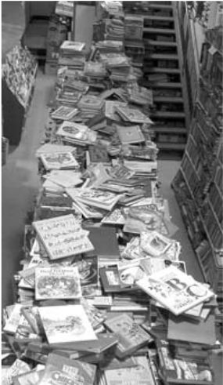
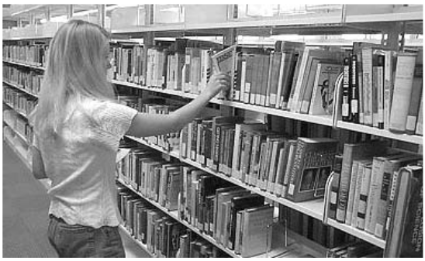
Книжный магазин Gould’s Book Arcade и библиотека

Slide 40
Различия между библиотеками и веб-сайтами
Понятия ИА | Библиотеки | Веб-сайты
Назначение | Предоставление доступа к ясно определенному собранию формально опубликованного содержимого. | Предоставление доступа к содержимому, продажа товаров, обеспечение транзакций, содействие сотрудничеству и т. д.
Гетерогенность (степень различия объектов) | Разнообразные коллекции, состоящие из книг, журналов, программ, звукозаписей, баз данных и файлов. | Высокое разнообразие типов носителей, видов документов и форматов документов.
Централизация | Высокая степень централизации, часто внутри одного или нескольких физических зданий. | Зачастую функционирование децентрализовано, и возможно существование подсайтов, поддерживаемых независимо от основного сайта.

Slide 41
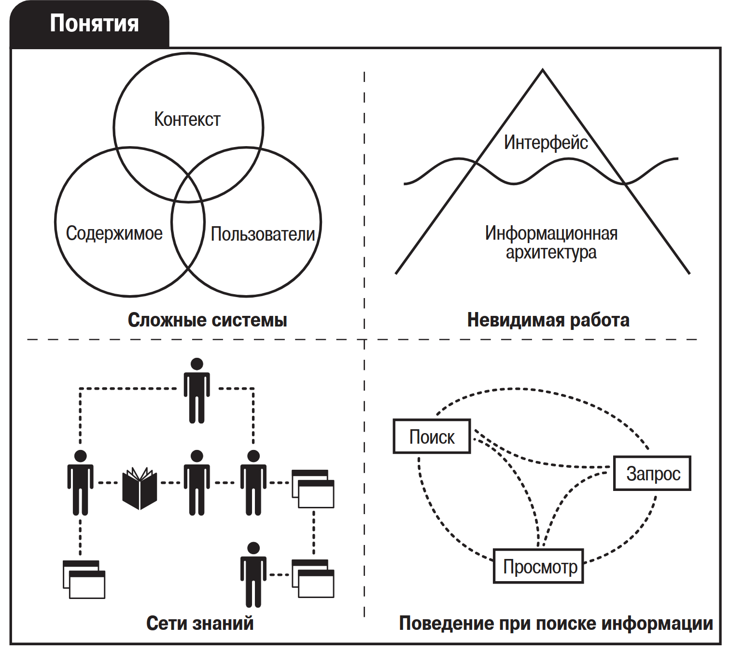
Информационная архитектура как средство проектирования
Информационная архитектура скрыта от глаз пользователя.
Задача информационной архитектуры обеспечить создание веб-приложения как сложной адаптивной системы, которой удобно пользоваться.

Slide 42
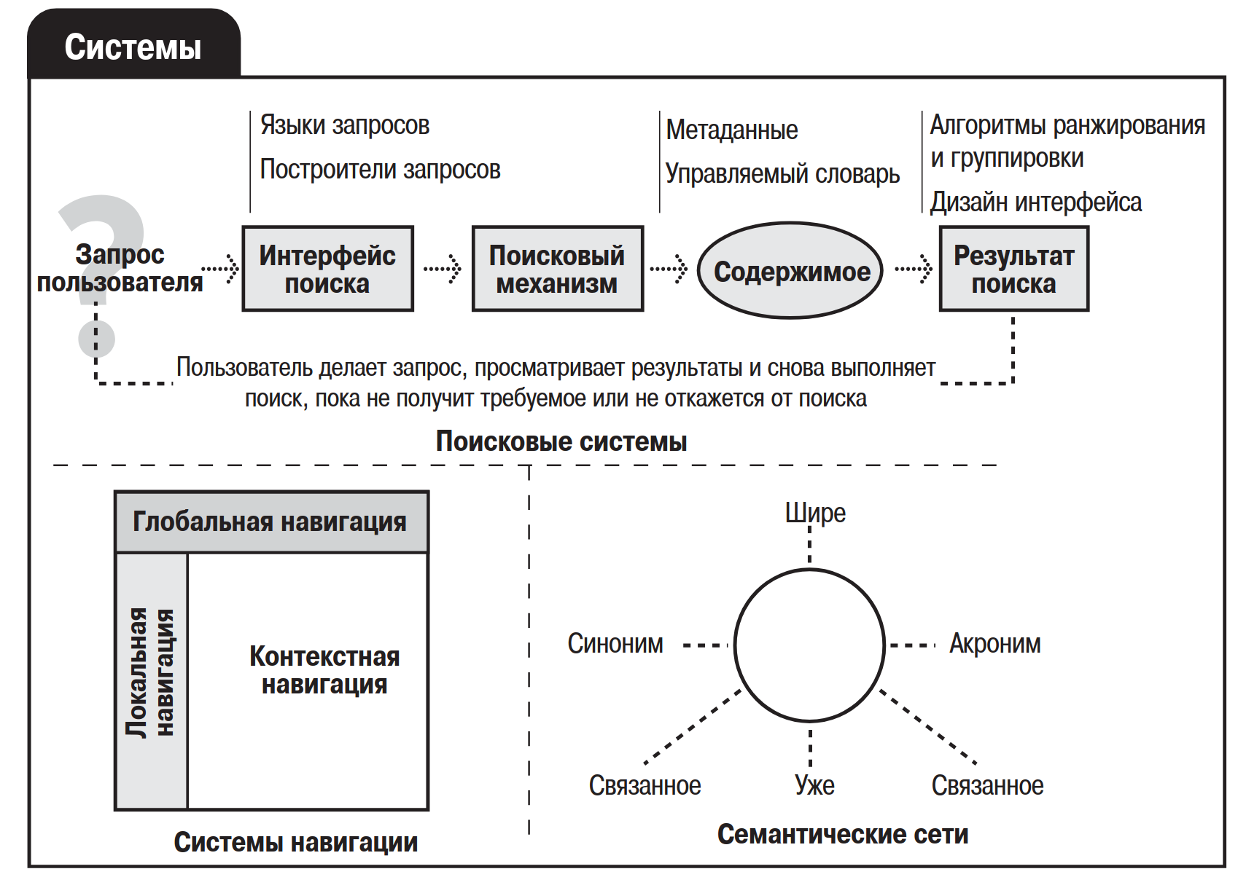
Информационная архитектура как средство проектирования
Погружение в детали проекта обеспечивает:
  Формирование системы понятий сайта.
  Проектирование навигации на основе семантических сетей.
  Проектирование эффективного поиска, в основе которого лежат поисковый механизм, удобный интерфейс поиска и интегрированная система с данными.

Slide 43
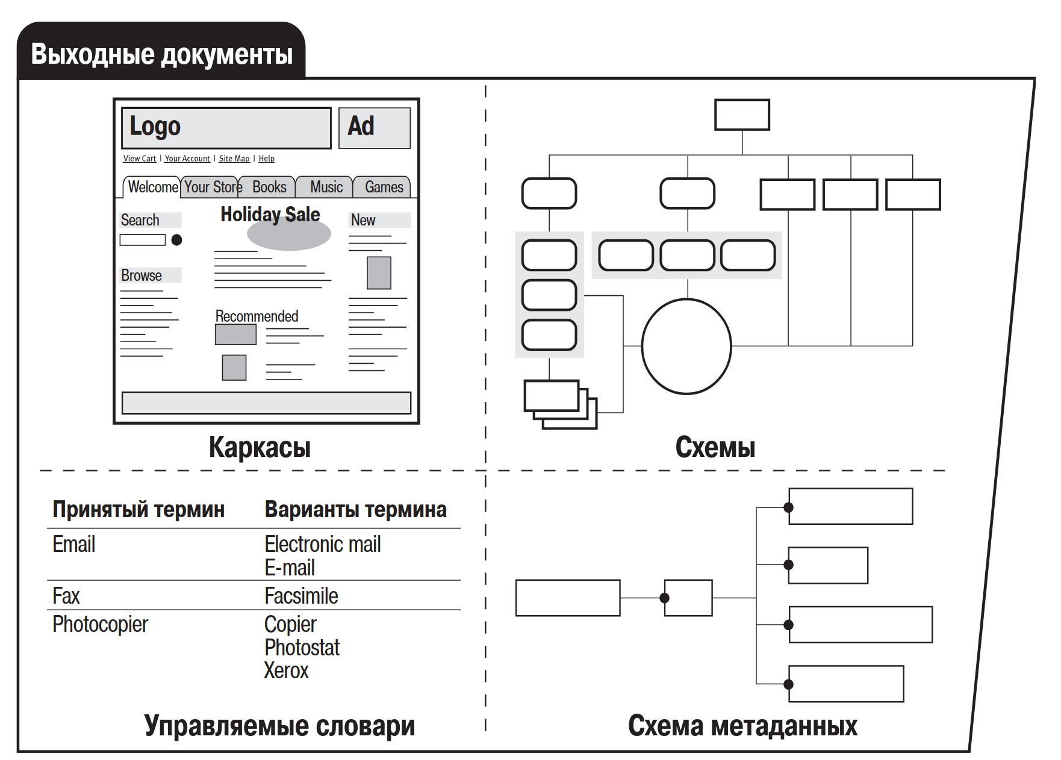
Информационная архитектура как средство проектирования
Результатом проектирования информационной архитектуры является выходная документация:
  Макеты низкой точности (sketch, wireframe)
  Словари
  Карты сайта
  Схемы метаданных

Slide 44
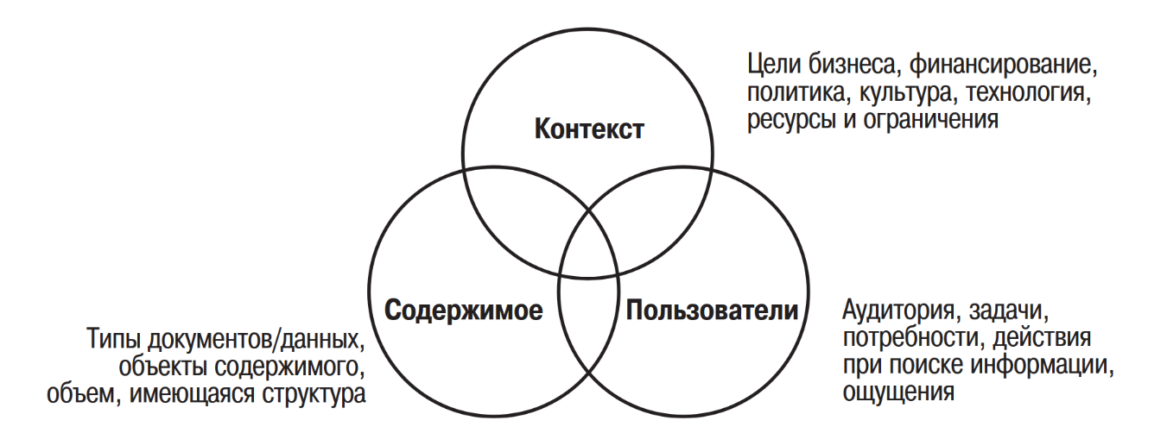
Пользователи, содержимое и контекст в информационной архитектуре

Slide 45
Модели поиска информации
Упрощенная модель информационных потребностей
Пользователь задает вопрос
«Черная магия»
Пользователь получает ответ

Slide 46
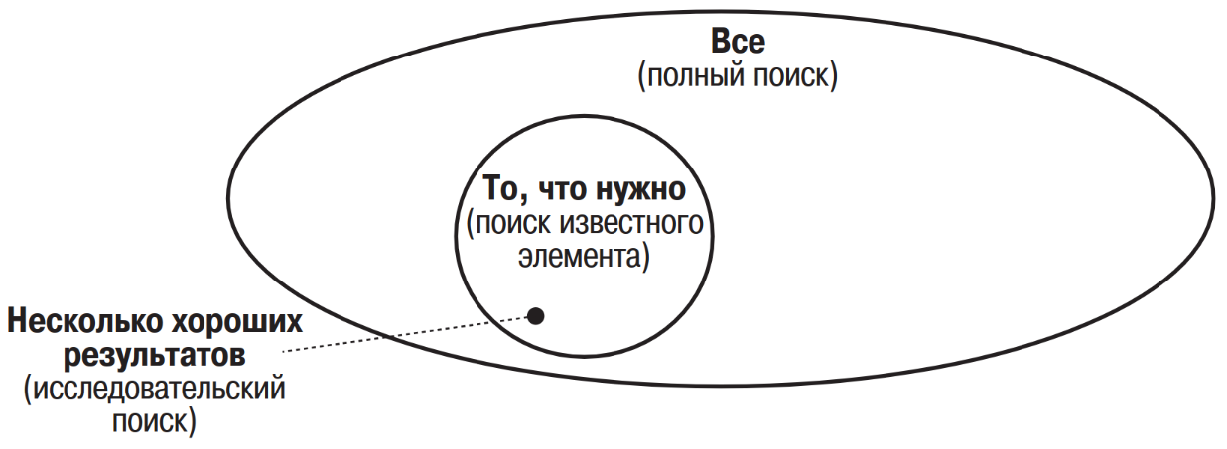
Модели поиска информации
Три стандартных вида информационных потребностей

Slide 47
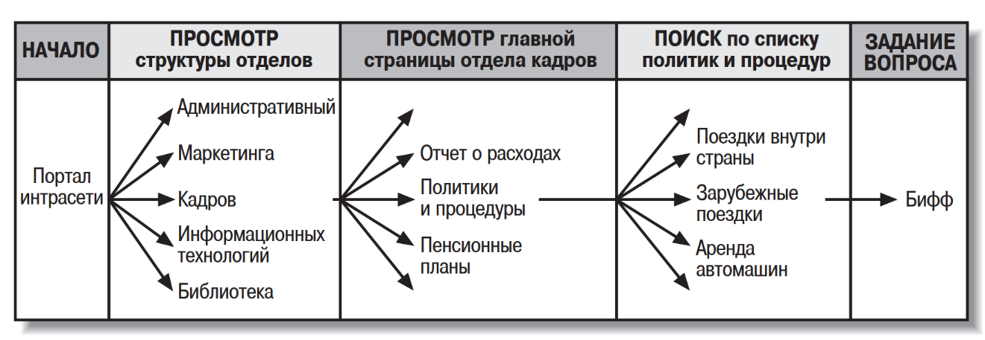
Поведение пользователя при поиске информации
Интеграция просмотра, поиска и вопросов с возможностью многократного повторения

Slide 48
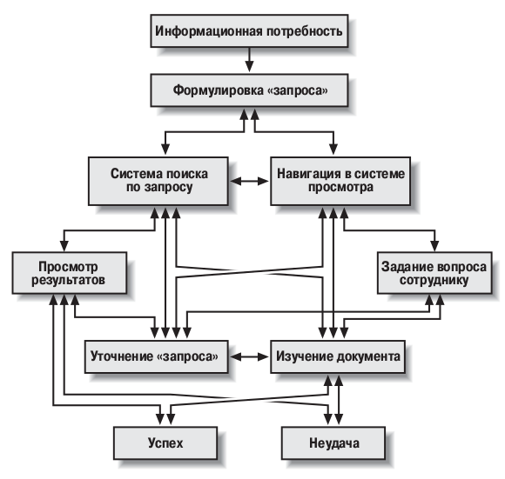
Поведение пользователя при поиске информации
Модель «сбора ягод» для перемещения пользователей по информационной системе

Slide 49
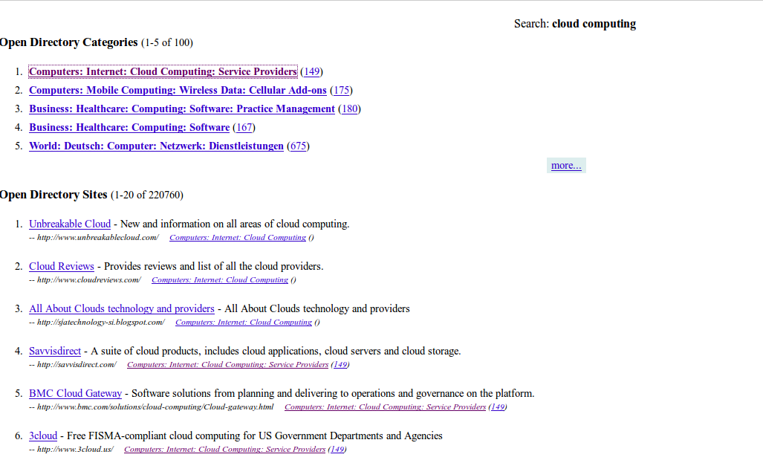
Поведение пользователя при поиске информации
Модель поведения пользователя при поиске — «выращивание жемчуга», когда пользователь может использовать «Показать похожие» и сужение поиска за счет выбора категории.

Slide 50
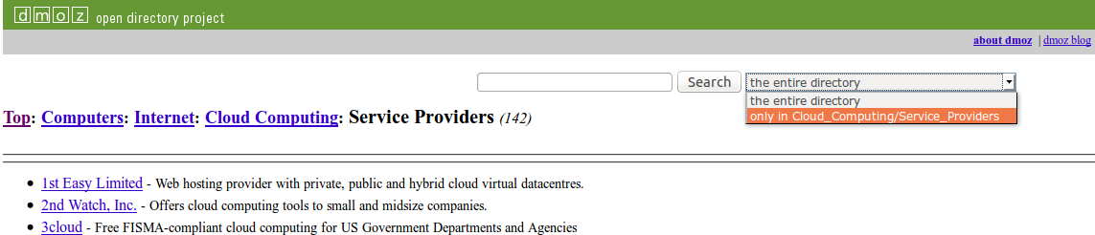
Поведение пользователя при поиске информации
Модель поведения пользователя при поиске — «выращивание жемчуга», когда пользователь может использовать «Показать похожие» и сужение поиска за счет выбора категории.

Slide 51
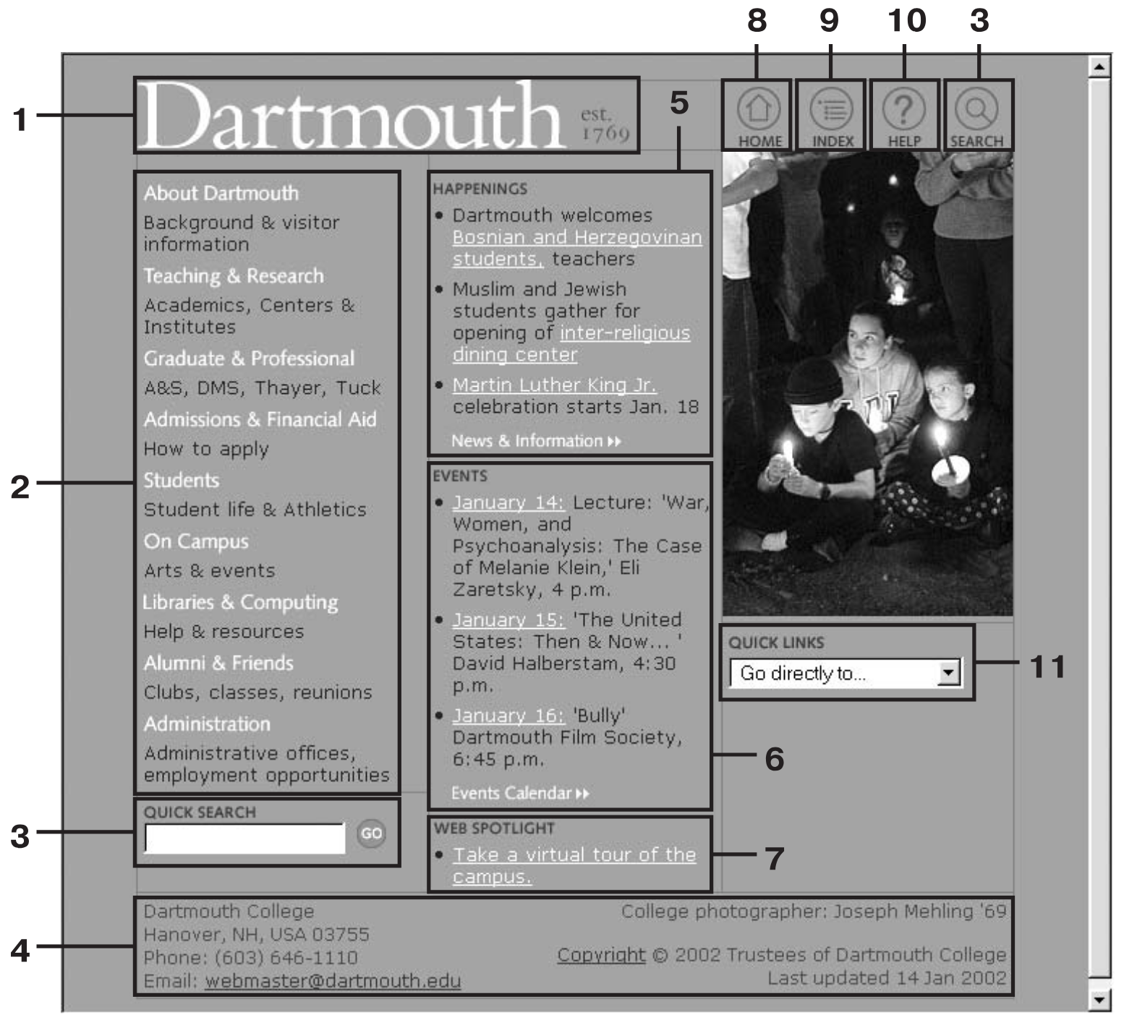
Информационная архитектура. Пример
Где я нахожусь?
Как узнать о чем либо? Что есть на этом сайте?
Я знаю, что именно хочу найти. Как осуществить поиск?
Как связаться с Дартмутом помимо этого веб сайта?
Какие события происходят в Дартмуте?
Что происходит в Дартмуте в данный момент?
Насколько профессионально сделан этот веб сайт?
Как вернуться на главную страницу или начать все с самого начала?
Я знаю, что именно хочу найти. Как перемещаться по страницам для поиска? Что есть на этом сайте?
Где получить подсказку по работе с этим сайтом или по Дартмуту?
Я знаю, что именно хочу найти (я уже бывал здесь); можно ли попасть сразу в нужное мне место? Что есть на этом сайте?
© Розенфельд Л.,
Морвиль П.

Slide 52
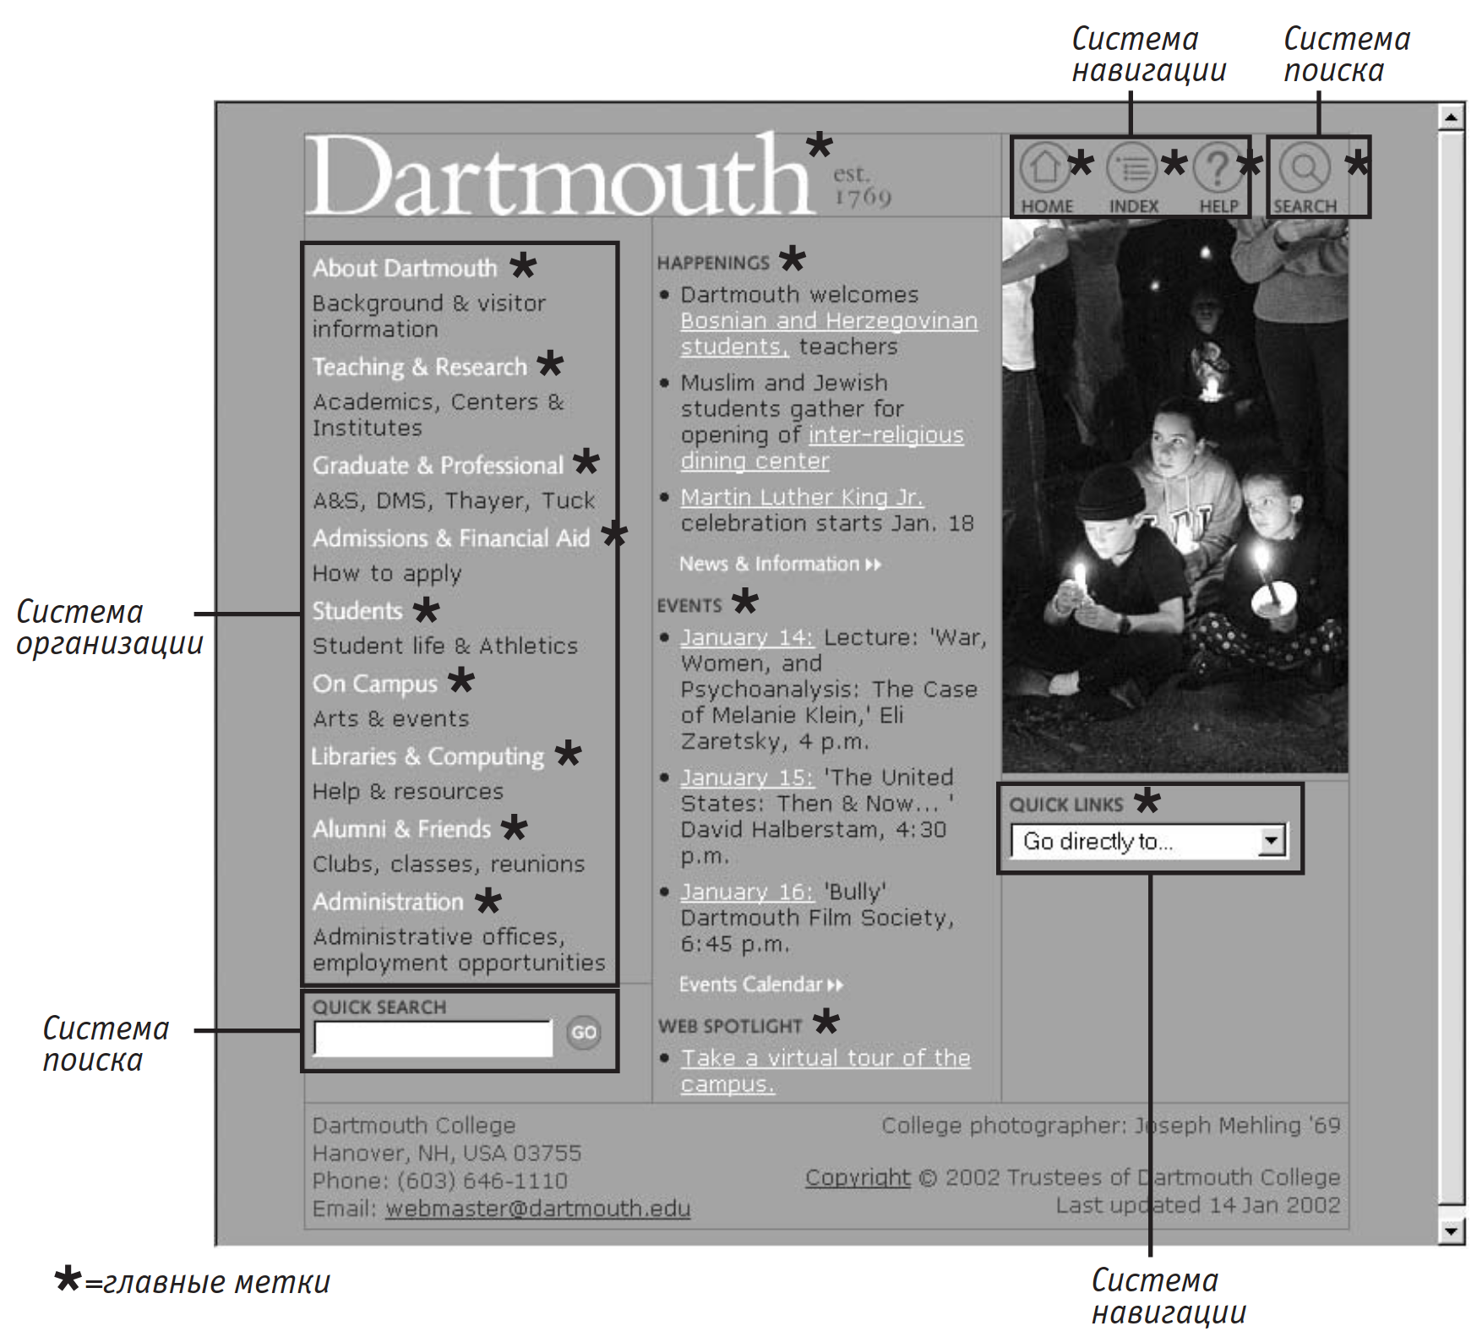
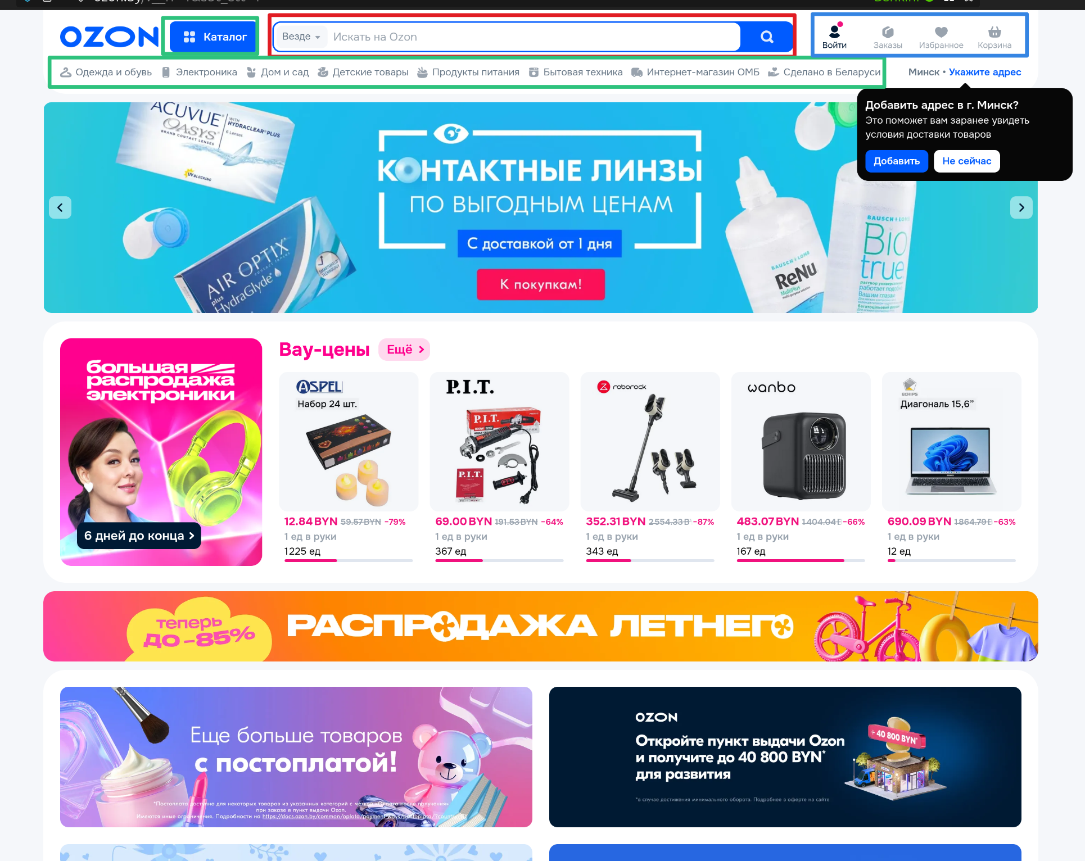
Пример основных компонент ИА
© Розенфельд Л.,
Морвиль П.

Slide 53
Основные компоненты информационной архитектуры
Системы организации контента — способы распределения информации по категориям, например по темам или хронологически
Система именования — терминологические способы передачи информации, например употребление научной («Программное средство разработки») или обыденной («Фреймворк») терминологии.
Система навигации — способы просмотра или передвижения по информации, например переходы по ссылкам в иерархии.
Системы поиска — способы поиска информации.

Slide 54
Что такое информационная архитектура?
это совокупность системы организации контента (способы распределения информации по категориям), системы именования (терминологические способы передачи информации), системы навигации (способы просмотра или передвижения по информации) и системы поиска (способы поиска информации), призванная облегчить пользователю ориентацию и поиск желаемой информации в продукте.
©Розенфельд Л., Морвиль П.

Slide 55
Средства просмотра в информационной архитектуры
Средства просмотра — компоненты, которые обеспечивают пользователей «готовым набором маршрутов», облегчающих навигацию по сайту:
  Системы организации — средства распределения содержимого сайта по категориям.
  Глобальные системы навигации по сайту
  Локальные системы навигации
  Карта сайта/оглавление
  Указатели содержимого сайта
  Руководства по сайту
  Специальные мастера
  Системы контекстно-зависимых ссылок

Slide 56
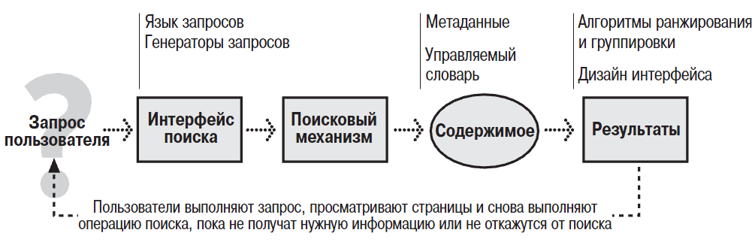
Средства поиска в информационной архитектуре
Компонента поиска обеспечивают возможность ввода собственных запросов и вывода результатов поиска:
  Интерфейс поиска
  Язык запросов
  Алгоритмы извлечения информации
  Зоны поиска
  Результаты поиска
© Розенфельд Л., Морвиль П.

Slide 57
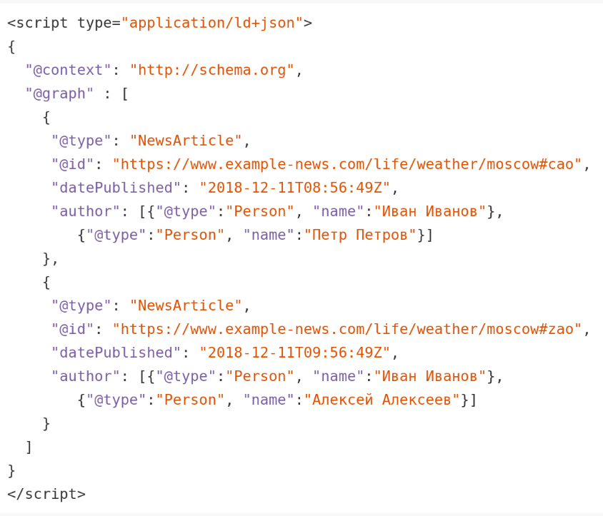
Содержимое и задачи в информационной архитектуре
Содержимое и задачи — это конечные цели пользователей.
Заголовки.
Вложенные ссылки (ссылки внутри текста).
Встроенные метаданные — использование специального синтаксиса для описания сайта, статьи, автора, продукта и т. д., например schema.org и JSON-LD.
Блоки информации — группировка информации на сайте по блокам.
Списки — группы блоков информации или ссылок на блоки, например меню раздела.
Вспомогательные средства последовательных процедур, например мастер заказа с фиксацией шага заказа.
Идентификаторы — определение местоположения в информационной системе, например иконка приложения, логотип сайта, подсказка о местонахождении на сайте.

Slide 58
Компоненты информационной архитектуры как источники данных
Управляемый словарь — словарь терминов для описания конкретной предметной области
Тезаурус — управляемый словарь со ссылками на более широкие или узкие термины.
Наборы правил — группы правил, обеспечивающих управление поиском информации, например вывести пять результатов со специальными метками.

Slide 59
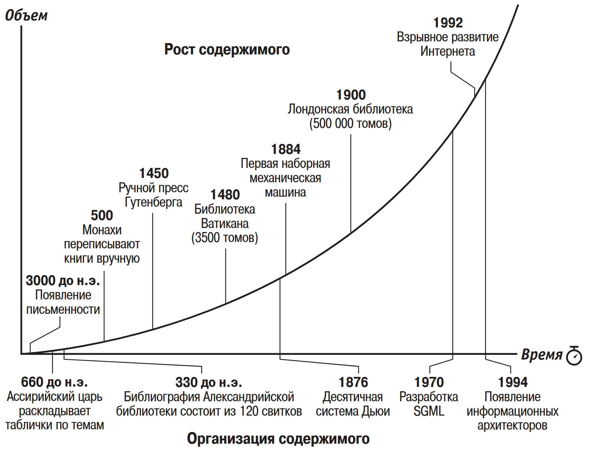
Как организовывать информацию?

Slide 60
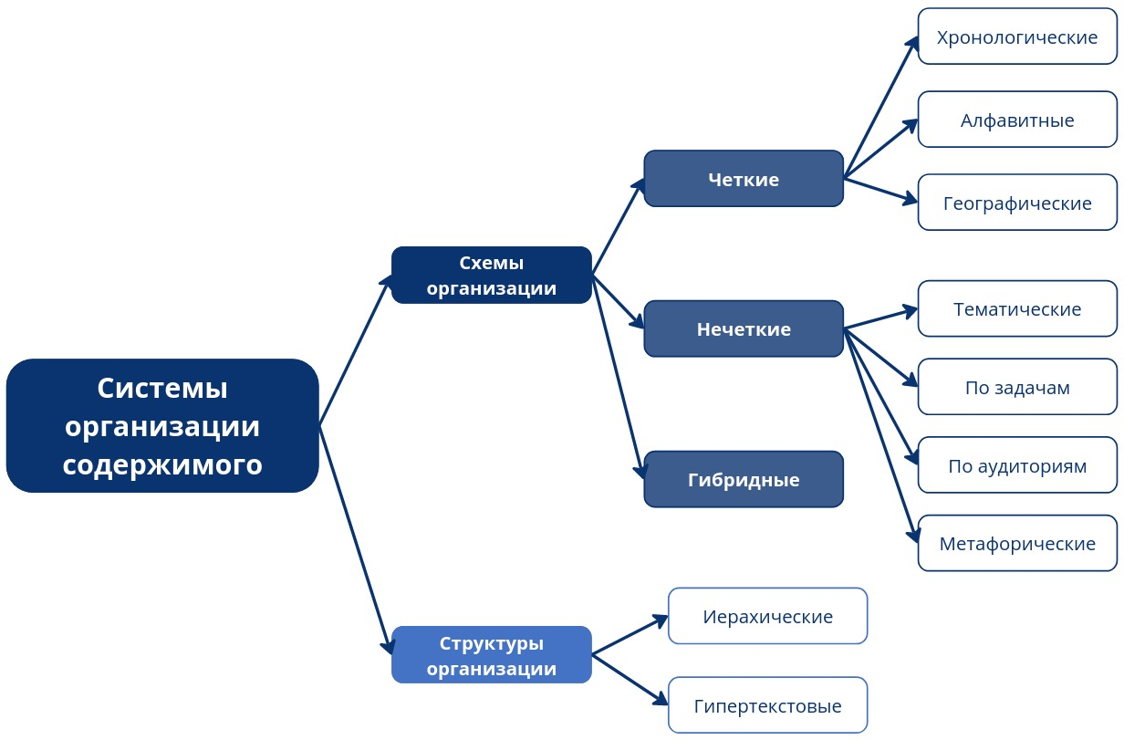
Системы организации содержимого (контента)

Slide 61
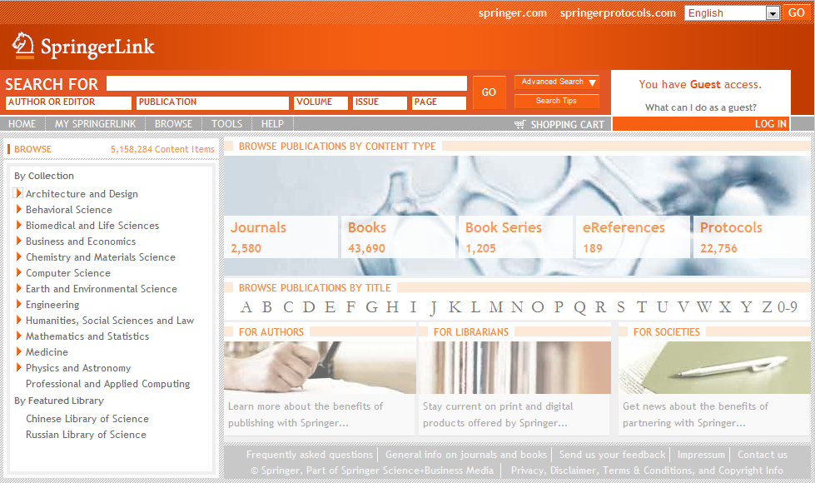
Системы организации содержимого (контента)

Slide 62

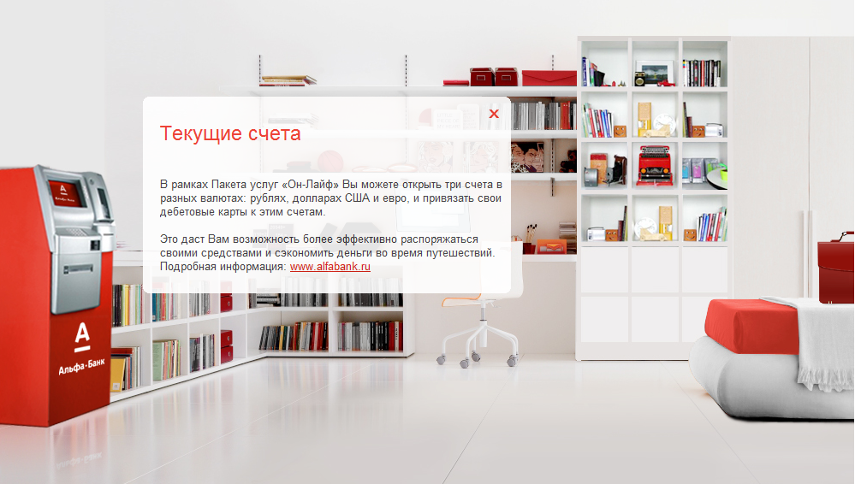
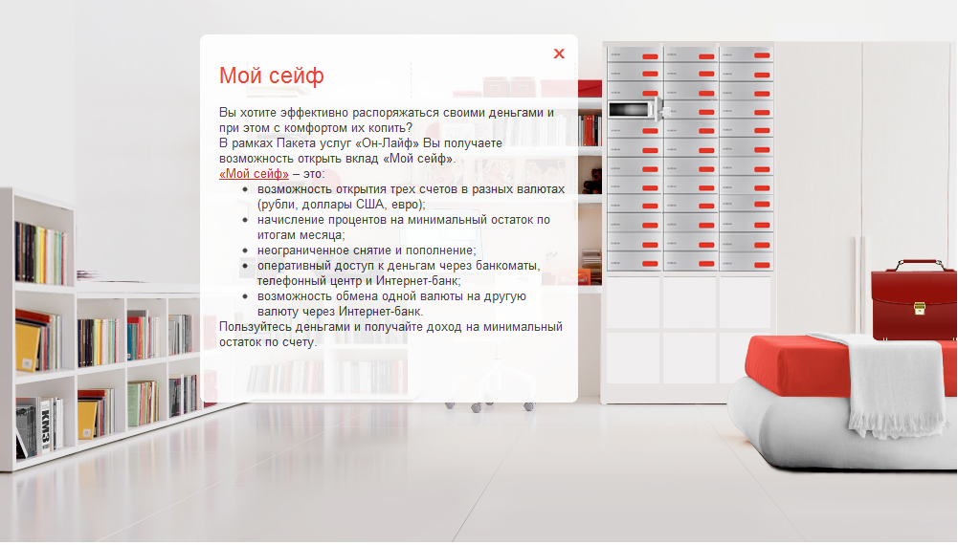

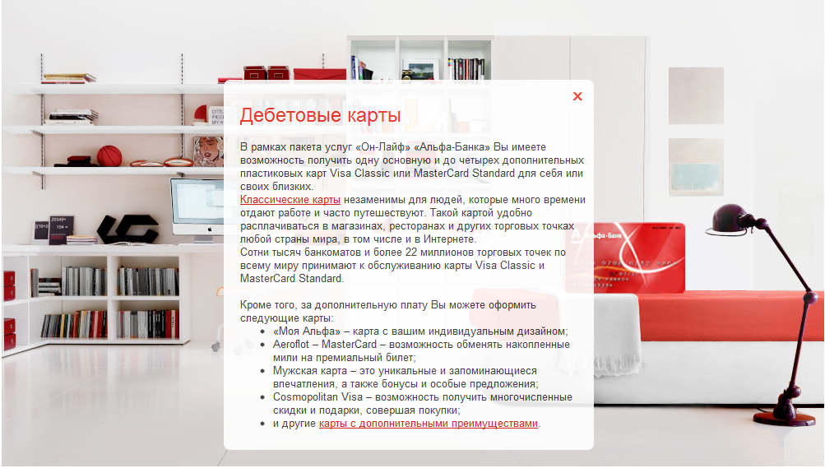
Системы организации содержимого (контента)
http://onlife.alfabank.ru/

Slide 63
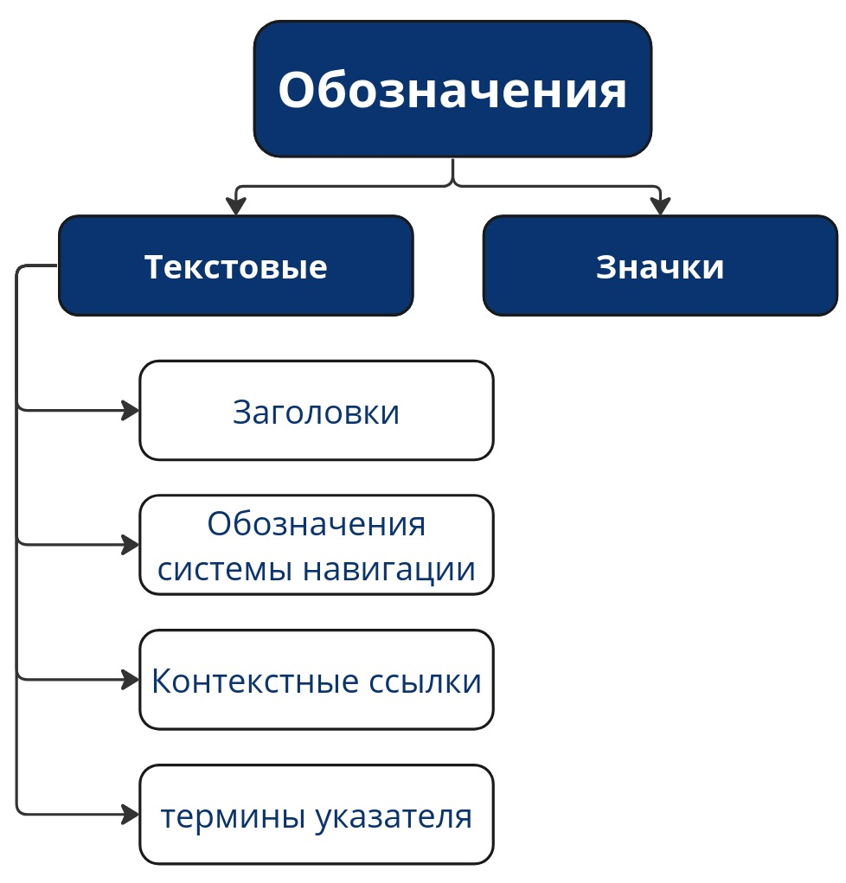
Системы именования (обозначения)
Общие принципы выбора обозначений:
  категоризация содержимого должна отражать его модель с точки зрения пользователя;
  по возможности сужение аудитории и использование её языка;
  нужны не просто обозначения, а последовательные системы обозначений.
Критерии качества названий:
  выразительность/описательность;
  различимость;
  сбалансированность;
  повторяемость.

Slide 64
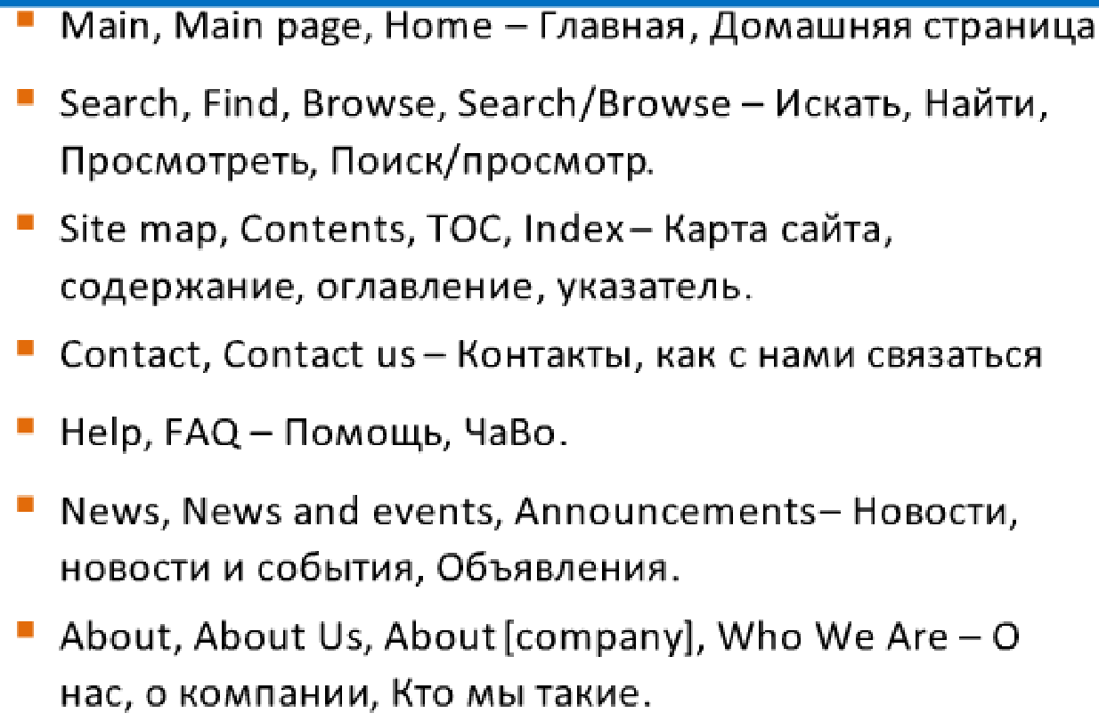



Системы именования
Общепринятые соглашения для обозначения системы навигации

Slide 65
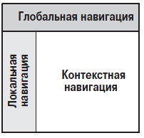
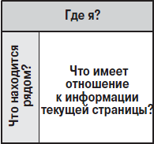
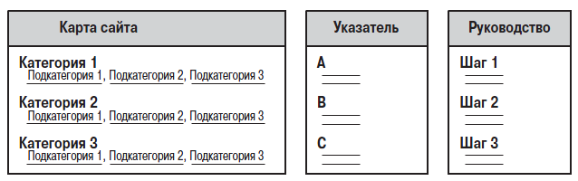
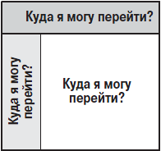
Системы навигации
глобальные
Встроенные системы
встроенные
локальные
Системы навигации
контекстно-
зависимые
вспомогательные
Вспомогательные системы
© Розенфельд Л., Морвиль П.

Slide 66
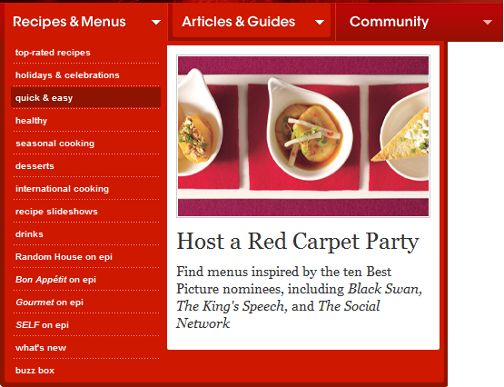
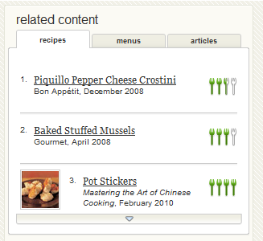
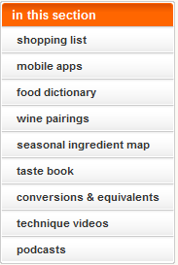
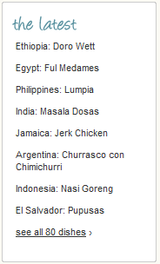
Системы навигации
Встроенные системы навигации
http://www.epicurious.com/

Slide 67


Системы навигации
Вспомогательные системы
http://yogajournal.ru/
http://www.epicurious.com/

Slide 68


Выходные документы проектирования ИА
Схема высокого уровня
Частная схема (навигация по географическим узлам на Weather Channel)
© Розенфельд Л., Морвиль П.

Slide 69

Выходные документы проектирования ИА
Макет главной страницы сайта поздравительных открыток
© Розенфельд Л., Морвиль П.

Slide 70

Выходные документы проектирования ИА
Макетирование отдельной группы ФЭ сайта поздравительных открыток (раскадровка)
© Розенфельд Л., Морвиль П.

Slide 71

Выходные документы проектирования ИА
Модель содержимого для рецептов сайта Epicurious.com
© Розенфельд Л., Морвиль П.
Инвентарь контента (содержимого) новостного сайта (пример)
ID | Название | Тип | Содержание | Примечание
0 | Главная | Домашняя страница | Список новостей и категорий | Новости из основных 5 тем должны быть выделены, текста не меньше абзаца
1 | Тема новости | Подкатегория, домашняя страница | Список новостей и подтем, описание темы | Описание темы должно быть снабжено иллюстрацией, объём текста не менее абзаца

Slide 72

Выходные документы проектирования ИА
Инвентарная опись по рекомендациям Кристины Уодтке (Kristina Uodtke)

Slide 73

Карточная сортировка как средство проектирования ИА
Карточная сортировка как инструмент обеспечивает:
Релевантную терминологию (как люди на самом деле называют объекты/понятия)
Отношения (близость, сходство)
Категории (группы и их названия)

Slide 74
Карточная сортировка как средство проектирования ИА
Назначение | Выяснение, какие родственные связи видят пользователи между понятиями или объектами системы.
Область применения | проектирование информационной архитектуры продукта; проверка и согласование выбранной информ. архитектуры; создание таксономий; взаиморасположение блоков содержимого и/или элементов управления в интерфейсе.
Подвиды | открытая; закрытая; гибридная.
Выходные данные | для закрытого подвида: таблица «карточка-категория» – процент респондентов, разместивших i-ую карточку в j-ую категорию; для открытого подвида: перечень категорий (групп) исследуемых понятий; дендрограмма выявленных категорий; таблица «карточка-карточка» – вероятность принадлежности i-ой и j-ой карточек к одной категории.
Сложность проведения | низкие затраты на организацию и проведение мероприятия; затраты на анализ результатов зависят от подвида карточной сортировки, от инструмента, с помощью которого проводится сортировка, от числа карточек и числа участников.

Slide 75


Процедура карточной сортировки

Slide 76
Результаты карточной сортировки
Диаграмма сортировки объектов по группам показывает, как группы были названы участниками и что входило в каждую
Диаграмма распределения объектов по каждому пункту демонстрирует, какие элементы чаще всего группировались воедино

Slide 77


Результаты карточной сортировки
Товары и пример диаграммы сортировки по группам для одной группы «Цитрусовые фрукты»

Slide 78

Результаты карточной сортировки
Товары и пример диаграммы распределения объектов

Slide 79


Анализ результатов карточной сортировки

Slide 80


Анализ результатов карточной сортировки

Slide 81

Анализ результатов карточной сортировки

Slide 82

Анализ результатов карточной сортировки

Slide 83

Анализ результатов карточной сортировки

Slide 84

Анализ результатов карточной сортировки

Slide 85

Анализ результатов карточной сортировки

Slide 86

Анализ результатов карточной сортировки
Тип кластерного анализа, выполняемого большинством инструментов карточной сортировки — это иерархический кластерный анализ.
Результат представлен в виде графического отображения, называемое древовидной диаграммой или дендрограммой.

Slide 87

Анализ результатов карточной сортировки

Slide 88

Анализ результатов карточной сортировки сайта хостинга

Slide 89

Анализ результатов карточной сортировки сайта хостинга

Slide 90

Анализ результатов карточной сортировки сайта хостинга

Slide 91

Анализ результатов карточной сортировки сайта хостинга

Slide 92

Анализ результатов карточной сортировки сайта хостинга

Slide 93

Анализ результатов карточной сортировки сайта хостинга

Slide 94

Пример «ЭБ Яуза». Карточная сортировка.

Slide 95

Пример «ЭБ Яуза». Карточная сортировка

Slide 96

Пример «ЭБ Яуза». Карточная сортировка
Срез – 12 кластеров

Slide 97

Пример «ЭБ Яуза». Визуализация информационной архитектуры

Slide 98

Инфраструктура взаимодействия. Этапы
Процесс имеет итерационный характер.
Порядок этапов с 3-его по 5-ый зависит от стиля мышления проектировщика.

Slide 99
Навигационная модель по сценариям
Назначение | Визуализация навигации персонажа по продукту в рамках конкретного сценария взаимодействия.
Процедура | – для каждого персонажа: – по каждому его сценарию: 1) расположить на листе персонаж и обозначить место продукта; 2) «от руки» нанести пути перемещения персонажа по продукту в рамках данного сценария; 3) руководствоваться выработанной информационной архитектурой.
Инструменты | бумага и карандаш.

Slide 100
Пример «ЭБ Яуза». Навигационная модель. Сценарий Андрея №1
Сц. №1
реком. лит.
список дисциплин
Гл.
стр.
список изд.
Андрей
издание
загрузка
фонд

Slide 101

Пример «ЭБ Яуза». Навигационная модель для Андрея

Slide 102
Пример «ЭБ Яуза». Навигационная модель. Сценарий Вл. Ал. №1
Сц. №1
новости
список рефератов
Гл.
стр.
поиск в РЖ
реферат
В. А.
внеш. ресурс
фонд
БД EBSCO

Slide 103

Пример «ЭБ Яуза». Навигационная модель для Вл. Ал.

Slide 104
Пример «ЭБ Яуза». Навигационная модель. Сценарий Павла №2
Сц. №2
поиск
список журналов
Гл.
стр.
обратная связь
Павел
подписка на новости

Slide 105

Пример «ЭБ Яуза». Навигационная модель для Павла

Slide 106
Диаграмма путей
Назначение | Визуализация типовых маршрутов в продукте для всех персонажей.
Область применения | ранняя стадия проектирования интерактивного взаимодействия; проектирование последовательности операций.
Процедура | Разметить на листе пространство для диаграммы (место продукта); По границам продукта выстроить персонажей; Отобразить разными цветами навигационные модели персонажей. Определить, сходства/различия маршрутов разных персонажей; Проверить полноту и непротиворечивость сценариям.
Инструменты | доска/бумага/MS Visio/др.

Slide 107



Пример «ЭБ Яуза». Диаграмма путей (неполная)
реком. лит.
список дисциплин
Андрей
новости
список журналов
список рефератов
список док.
поиск
Гл.
стр.
поиск в РЖ
документ
реферат
В. А.
обр. связь
фонд
внеш. ресурс
загрузка
подписка на новости
Павел
БД EBSCO

Slide 108

Пример «ЭБ Яуза». Диаграмма путей (полная)

Slide 109

Пример «ЭБ Яуза». Диаграмма путей (полная, расширенная)

Slide 110



Пример диаграммы путей в нотации Кристины Уодтке

Slide 111



Примеры навигационных моделей: Схема от 37Signals.
© 37Signals
(A shorthand for designing UI flows – Signal v. Noise)
Отправка требований для создания учётной записи нового пользователя
Log-in flow

Slide 112



Примеры навигационных моделей: Словарь Дж. Гаррета

Slide 113


Примеры навигационных моделей: Словарь Дж. Гаррета
MetaFilter.com
page1

Slide 114

Инфраструктура взаимодействия. Этапы
Процесс имеет итерационный характер.
Порядок этапов с 3-его по 6-ый зависит от стиля мышления проектировщика.

Slide 115

Определение функциональных и информационных элементов
Информационные элементы (ИЭ) – фундаментальные объекты интерактивных продуктов, с которыми работает пользователь продукта.
Функциональные элементы (ФЭ) – операции, которые могут выполняться над информационными объектами и элементами интерфейса, представляющими эти объекты.

Slide 116
Определение функциональных групп и связей между ними
Группировка элементов с учётом:
  контекстных сценариев (соответствия рабочему процессу персонажа);
  совместного использования элементов в ходе решения одной рабочей задачи персонажа;
  последовательного использования при пошаговом рабочем процессе персонажа;
  технологической платформы продукта (размер экрана, форм-фактора, способов управления);
Изучение ключевых состояний или экранов продукта – представлений продукта.
Распределение ИЭ и ФЭ по высокоуровневым контейнерам: экранам, фреймам и панелям.
Использование принципов и шаблонов проектирования.

Slide 117




Пример «ЭБ Яуза». ФЭ и ИЭ поиска по электронному каталогу
0
2
1
3
Итерация №1

Slide 118


Пример «ЭБ Яуза». ФЭ и ИЭ поиска по электронному каталогу для Вл.Ал.
0
1
«для заказа» добавлено по политическим соображениям (и для Павла)
2
3
1
Итерация №1

Slide 119


Пример «ЭБ Яуза». ФЭ и ИЭ поиска по электронному каталогу для Владимира Александровича
4
5
Итерация №1

Slide 120

Пример «ЭБ Яуза». Группировка ФЭ и ИЭ поиска с учётом приоритетов ключевых персонажей
Итерация №1

Slide 121
Интерактивная раскадровка (storyboards)
Назначение | выделение дискретных шагов интерактивного процесса и обдумывание взаимодействия в рамках сценария; основание для обсуждения технических особенностей реализации.
Область применения | ранняя стадия проектирования интерактивного взаимодействия; проектирование последовательности операций.
Процедура | Выбрать интерактивный процесс (подмножество сценариев). Выбрать типичный (ключевой) путь для данного процесса на диаграмме путей (или его расширение, например, случай ошибки). Отобразить для процесса цепочку кадров (фрагментов экранов). Добавить альтернативные пути (см. проверочные сценарии).
Инструменты | доска/бумага/MS Visio/др.

Slide 122





Пример «ЭБ Яуза». Интерактивная раскадровка. Сценарий №1 Андрея
Итерация №1

Slide 123



Пример «ЭБ Яуза». Интерактивная раскадровка. Сценарий №1 Владимира Александровича
Есть в наличии в биб. МГТУ
Итерация №1

Slide 124
Совокупная диаграмма взаимодействия (wall diagram)
Назначение | сбор всех интерактивных раскадровок в единую структуру; выявление общих элементов взаимодействия у различных персонажей.
Процедура | Сложить «на стене» вместе все интерактивные раскадровки. Объединить общие кадры. Добавить недостающие связи. Проверить полноту и непротиворечивость сценариям.
Инструменты | доска/бумага/MS Visio/др.

Slide 125
Пример «ЭБ Яуза». Совокупная диаграмма взаимодействия (неполная)

Slide 126
Функциональная спецификация
Назначение | расширение объектной модели до интерактивности; дополнение к совокупной диаграмме.
Область применения | ранняя стадия проектирования интерактивного взаимодействия; обсуждение с разработчиками ПО технических возможностей реализации интерактивности.
Процедура | Выписать из всех раскадровок интерактивные объекты (ИЭ и ФЭ). Указать для всех элементов характеристики (наименование элемента, тип элемента, надпись на элементе, события элемента, результат взаимодействия с элементом). Связать объекты предметной области с объектами взаимодействия (интерактивными элементами).

Slide 127
Пример «ЭБ Яуза». Функциональная спецификация в терминах проектирования взаимодействия
Элемент | Тип | Надпись | Событие | Результат
Автор | Текст (заголовок) | Авторы издания | Щелчок мыши | Ссылка на страницу со списком всех изданий данного автора
Число экземпляров | текст | Количество экземпляров данного издания в конкретном фонде | Щелчок мыши | Ссылка на описание соответствующего фонда
Поиск по автору | Текстовое поле | Пусто | Ввод с клавиатуры | нет
…

Slide 128

Инфраструктура взаимодействия. Этапы
Процесс имеет итерационный характер.
Порядок этапов с 3-его по 6-ый зависит от стиля мышления проектировщика.

Slide 129
Макетирование общей инфраструктуры взаимодействия
Назначение | Исследование различных вариантов представления информации и функциональности в интерфейсе (с низкими затратами на внесение изменений)
Виды макетов | с жёсткой компоновкой содержит взаимное расположение элементов и визуальную информацию о приоритетах; ограничивает работу графического дизайнера. без компоновки отсутствует графическое представление элементов; содержит текстовое описание элементов и их приоритетов; не ограничивает работу графического дизайнера Макеты на основе модульной сетки: 12 колонок 16 колонок
Инструменты | 1 этап: белая доска и цифровой аппарат; 2 этап: автоматизированные средства разработки прототипов (см. Инструменты).

Slide 130

Макетирование общей инфраструктуры взаимодействия.
«Фаза прямоугольников»: разбить каждое представление на прямоугольные области (высокоуровневые контейнеры), указать их названия и связи между группами элементов.
© Купер А.
Грубые наброски лучше всего стимулируют обсуждение проектных решений

Slide 131

Пример «ЭБ Яуза». Макет с жёсткой компоновкой (1)
Главная страница
Итерация №1. «Переорганизация существующего веб-сайта»

Slide 132
Пример «ЭБ Яуза». Макет без жёсткой компоновки
Главная страница
Высокий приоритет | Средний приоритет | Низкий приоритет
Новости Список новостей, каждая из которых содержит: заголовок; дату; вводную. По щелчку на заголовке пользователь переходит на страницу новости. | Авторизация Поля ввода номера читательского билета и пароля и кнопка. Подсказка, чем выгодна авторизация и как получить пароль. По нажатию на кнопку переход в персонализированное состояние. | Контактная информация
Рекомендуемая литература Список пар курс-семестр. По щелчку на пару выводится список дисциплин. По щелчку на дисциплину пользователь переходит на страницу со списком изданий. | ЧаВо Список нескольких самых частых вопросов и возможность перехода к странице ЧаВо.
Итерация №1

Slide 133

Пример «ЭБ Яуза». Макет с жёсткой компоновкой (2)
Главная страница
Итерация №2. Полное перепроектирование веб-сайта

Slide 134

Пример «ЭБ Яуза». Макет с жёсткой компоновкой (3)
Страница
«Всё для учебного процесса»
Итерация №2.

Slide 135

Пример «aЭБ Яуза». Макет с жёсткой компоновкой (4)
Страница «Всё для НИР»
Итерация №2.

Slide 136

Пример «ЭБ Яуза». Макет с жёсткой компоновкой (5)
Страница
«Поиск. Простой. Результаты»
Итерация №2.

Slide 137

Пример «ЭБ Яуза». Макет с жёсткой компоновкой (6)
Страница «Поиск. Расширенный. Результаты»
Итерация №2.

Slide 138

Пример «ЭБ Яуза». Макет с жёсткой компоновкой (7)
Страница «Документ»
Итерация №2.

Slide 139

Пример «ЭБ Яуза». Макет с жёсткой компоновкой (8)
Главное меню
Итерация №2.

Slide 140

Пример «Школьный веб-сайт». Макет с жёсткой компоновкой
Более зрелый вариант макета

Slide 141



Модульная сетка

Slide 142
Процесс разработки информационной архитектуры (пример)
Ситуационный анализ включает:
анализ текущей ситуации: понять, на каком этапе вы находитесь;
анализ целевой аудитории: особенности её восприятия, поведения, потребления;
обзор рынка конкурентов: правила поведения, привычные пользовательские шаблоны;
точки принятия решений.

Slide 143

Процесс разработки информационной архитектуры (пример)

Slide 144


Процесс разработки информационной архитектуры (пример)

Slide 145



Процесс разработки информационной архитектуры (пример)

Slide 146
Процесс разработки информационной архитектуры (пример)
Процесс разработки ИА: схемы организации контента
  Четкие:
    хронологические
    алфавитные
    географические
  Нечеткие:
    тематические
    по задачам
    по аудиториям (типам пользователей)
  метафорические

Slide 147


Процесс разработки информационной архитектуры (пример)
Иерархический формат

Slide 148

Процесс разработки информационной архитектуры (пример)
Нацигационная модель (ключевой сценарий)

Slide 149

Процесс разработки информационной архитектуры (пример)
Форматы взаимосвязей в виде матричной структуры

Slide 150

Процесс разработки информационной архитектуры (пример)
Инвентаризация контента

Slide 151


Процесс разработки информационной архитектуры (пример)
Прототип и форматы взаимосвязей в раскадровках

Slide 152
Взаимосвязь ИА с другими направлениями
Графический дизайн
Проектирование взаимодействия
Проектирование юзабилити
Проектирование опыта
Разработка программного обеспечения
Управление содержимым
Управление знаниями

Slide 153

Информационная архитектура: полезное
Информационная архитектура

